Slide 2
ROK PŘÍPRAV
8 SCHŮZEK
NEPOČÍTANĚ EMAILŮ, TELEFONŮ A SMS
NEPŘEJÍCÍ SITUACE NA KSH

Slide 3
MÍSTO PLAMEN
MÍSTO BĚH NA 60 METRŮ PŘEKÁŽEK – DÍVKY
MÍSTO BĚH NA 60 METRŮ PŘEKÁŽEK – CHLAPCI
1. MÍSTO DOROSTENKY
1. MÍSTO STŘEDNÍ DORCI - JEDNOTLIVCI
1. MÍSTO MLADŠÍ DORKY- JEDNOTLIVCI
1. MÍSTO STŘEDNÍ DORKY- JEDNOTLIVCI

Slide 4
JEŠTĚ PARTA DOBRÝCH LIDÍ, KTEŘÍ PŘES KLACKY A NAPŘÍZEŇ SE NEVZDALI

Slide 5
A TO JE VŠE

Slide 6
DĚKUJI ZA POZORNOST

Slide 8
☺

Slide 9
ZAČÍNÁME

Slide 10
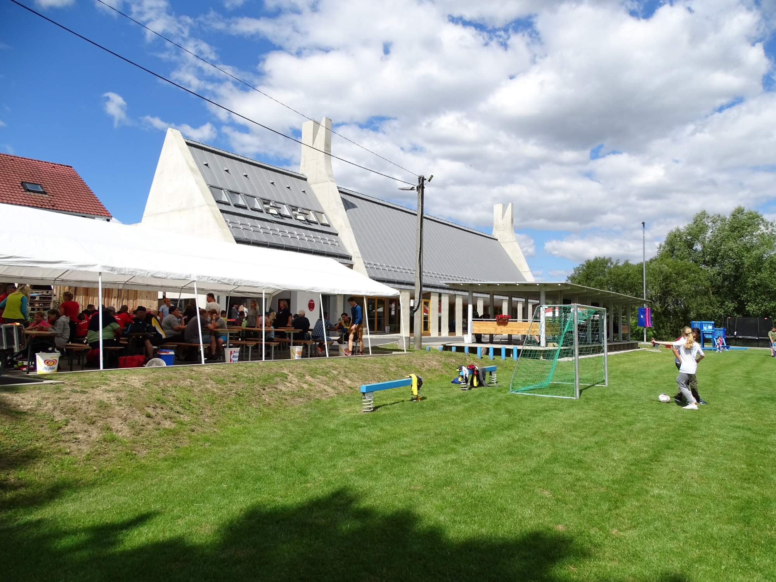

Slide 11
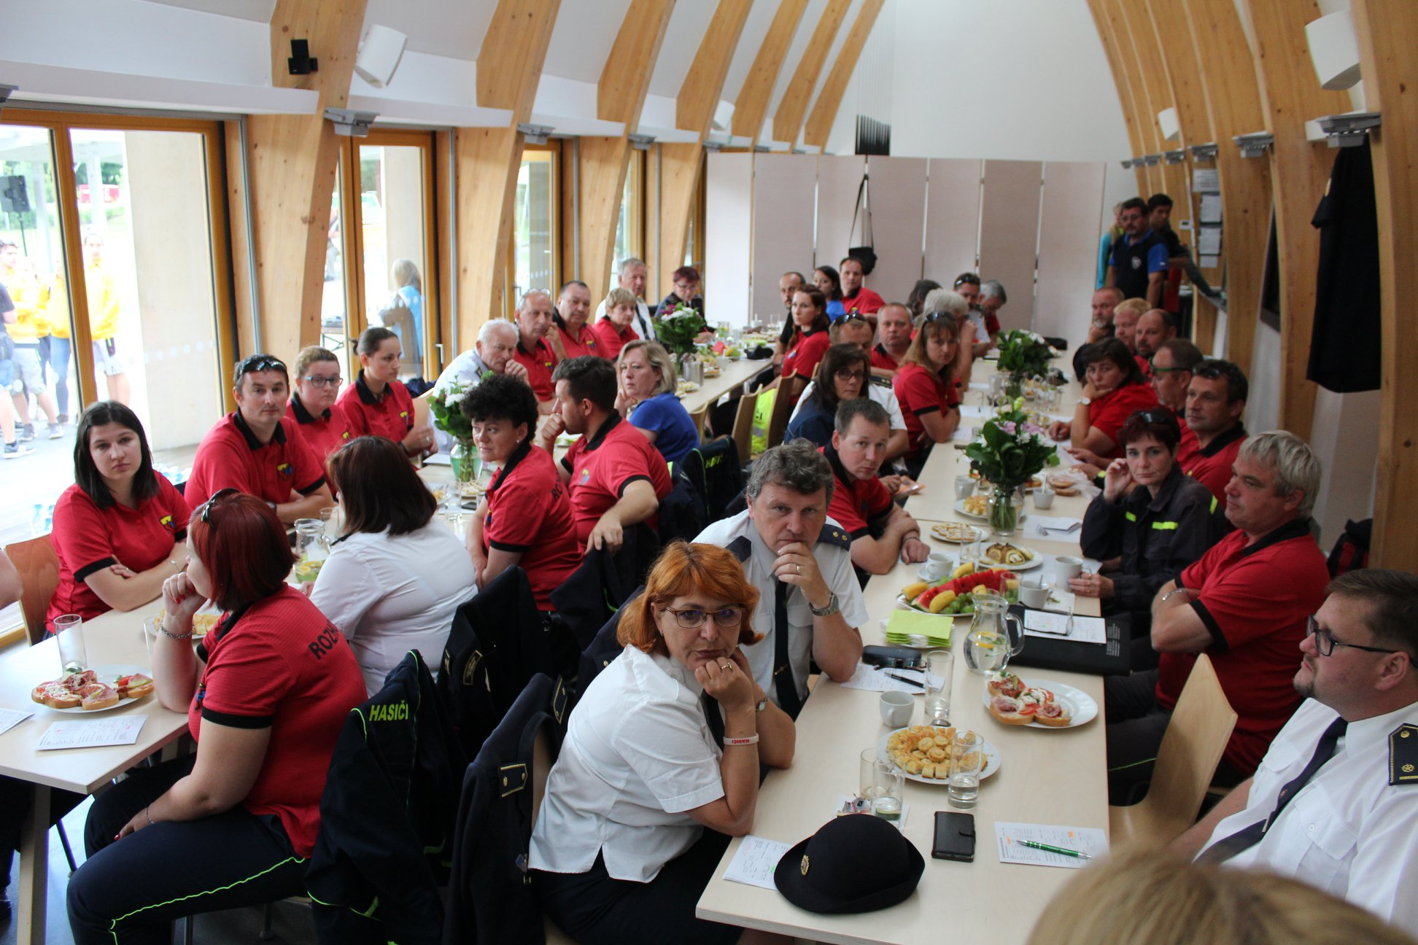

Slide 12
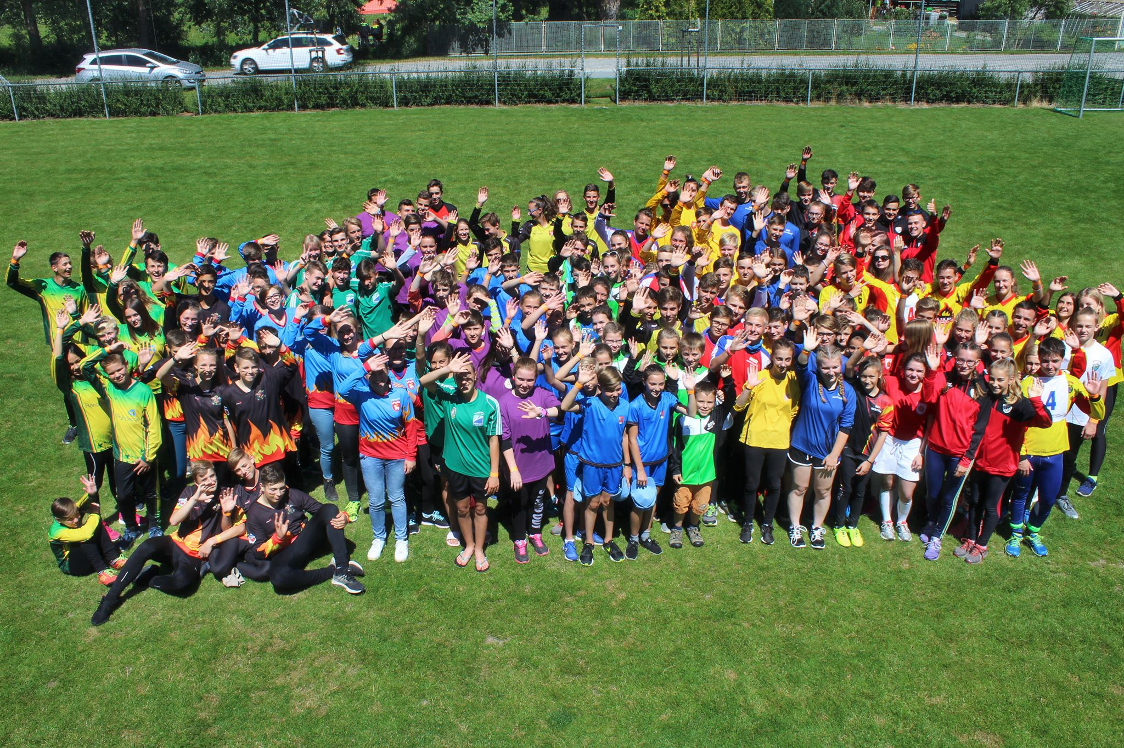

Slide 13
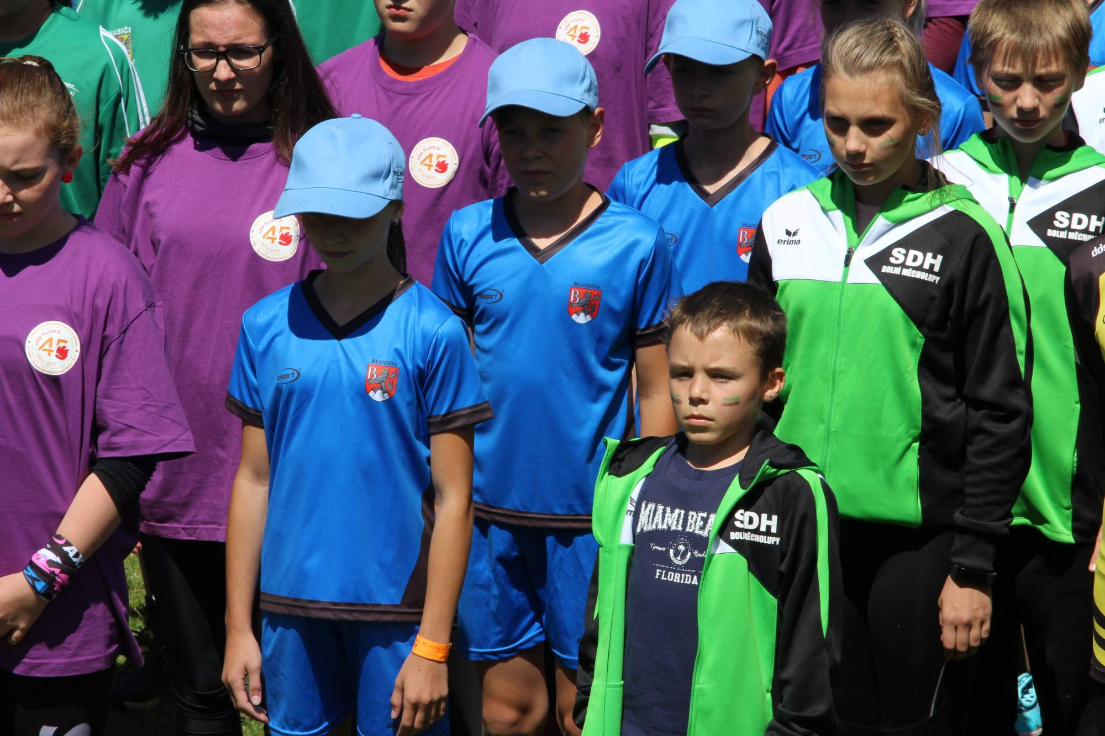

Slide 14
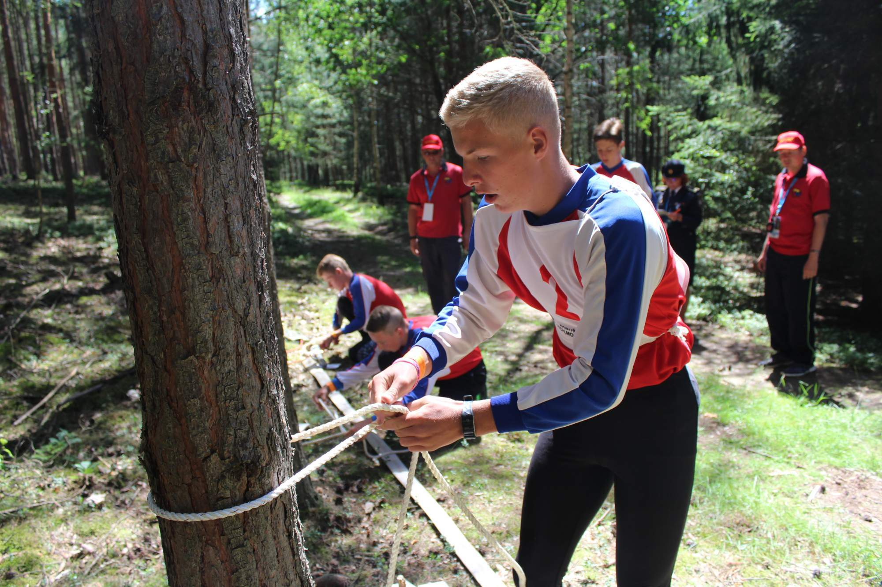

Slide 15
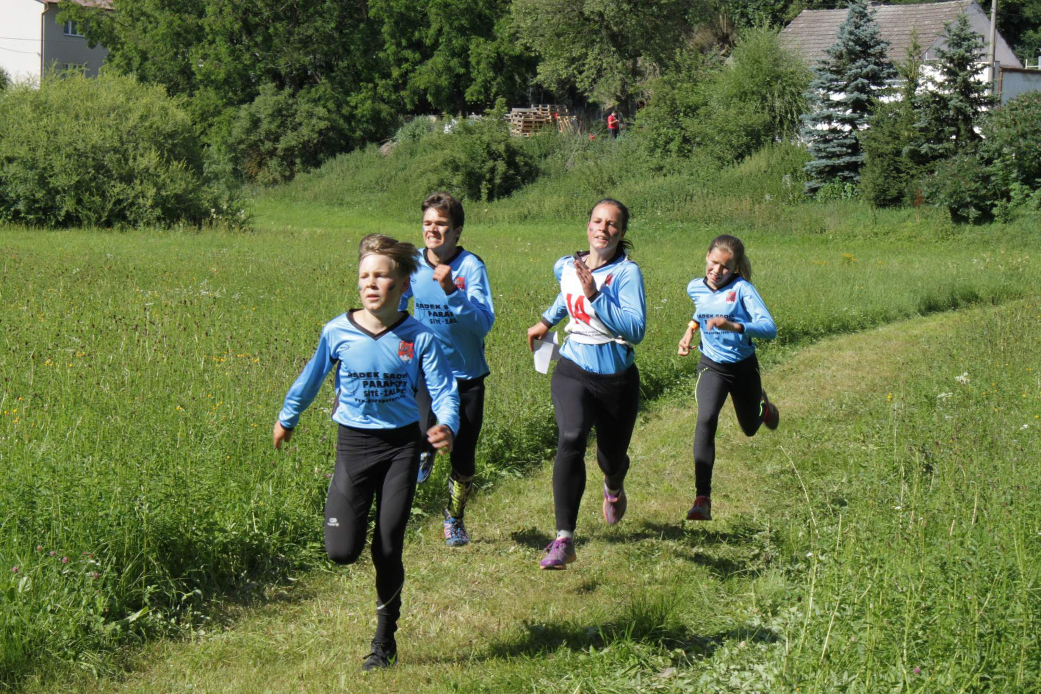

Slide 16
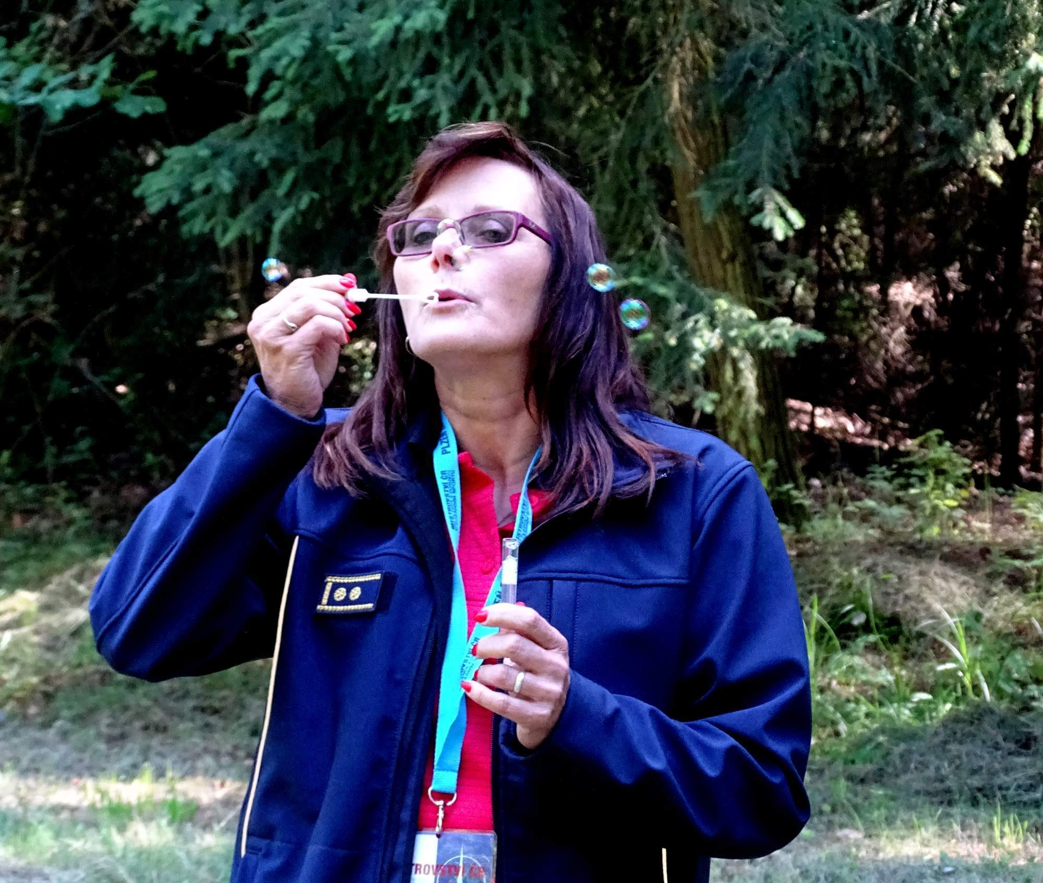

Slide 17
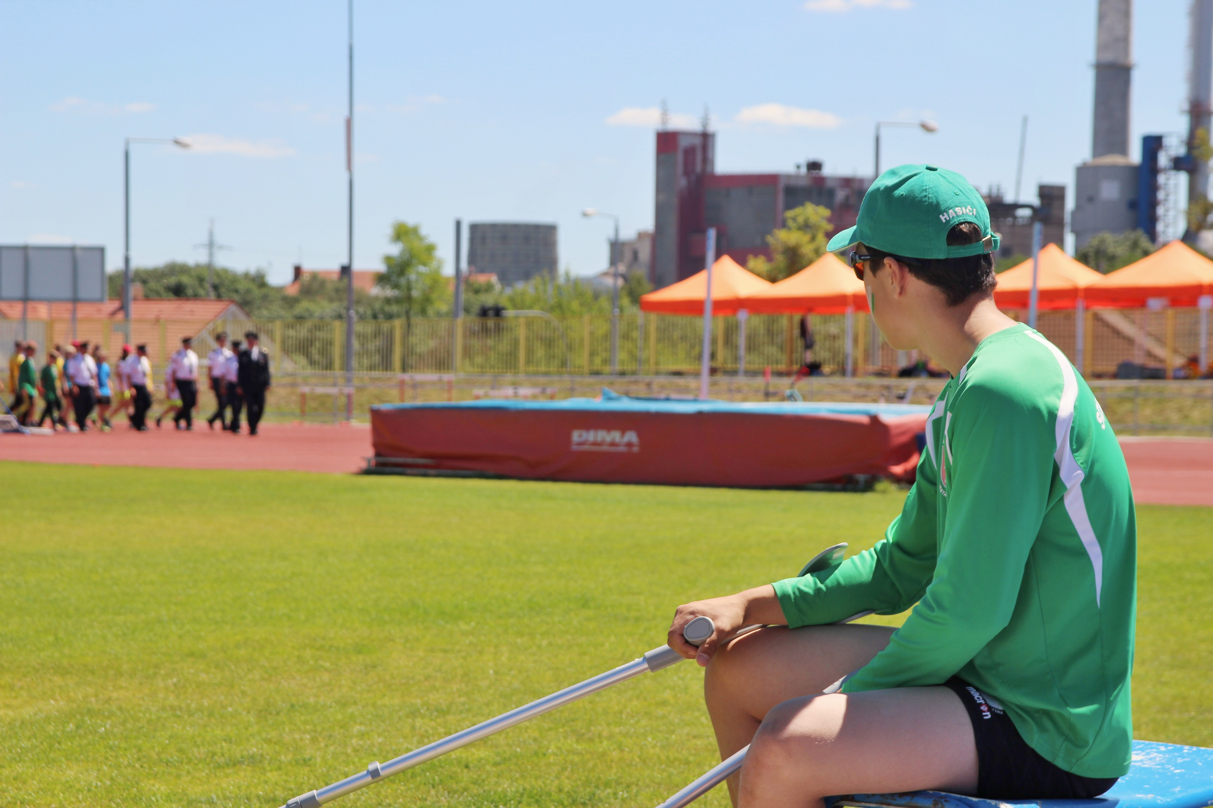

Slide 18
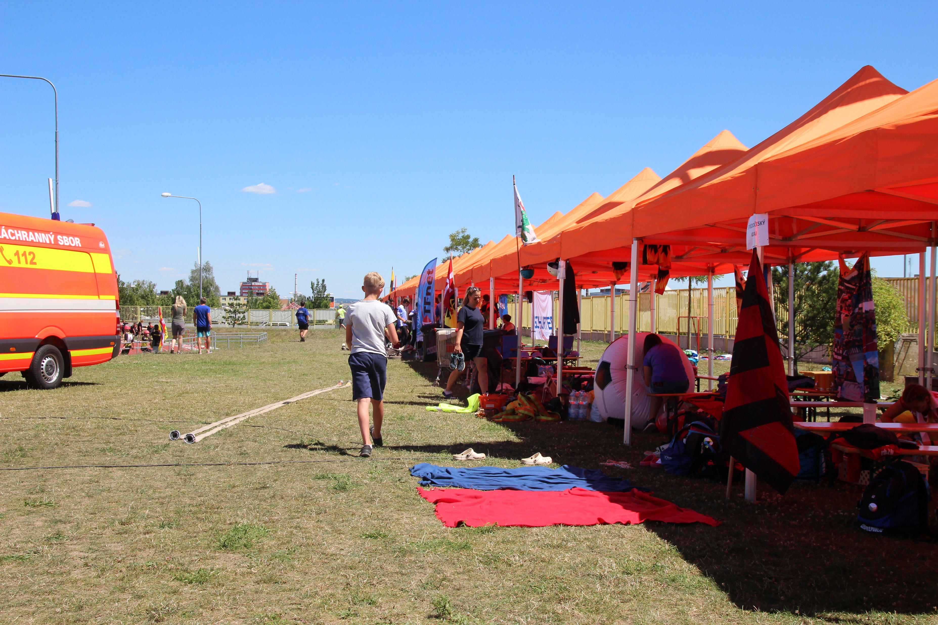

Slide 19
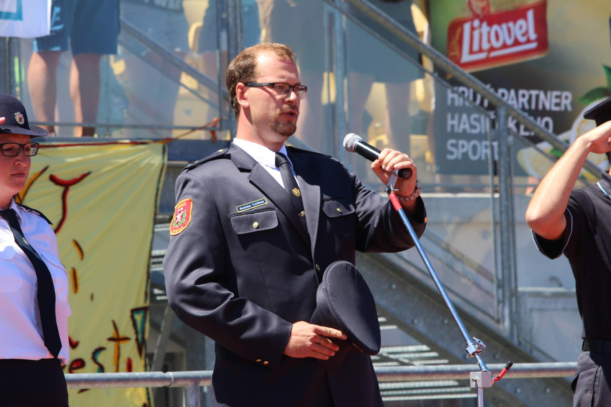

Slide 20
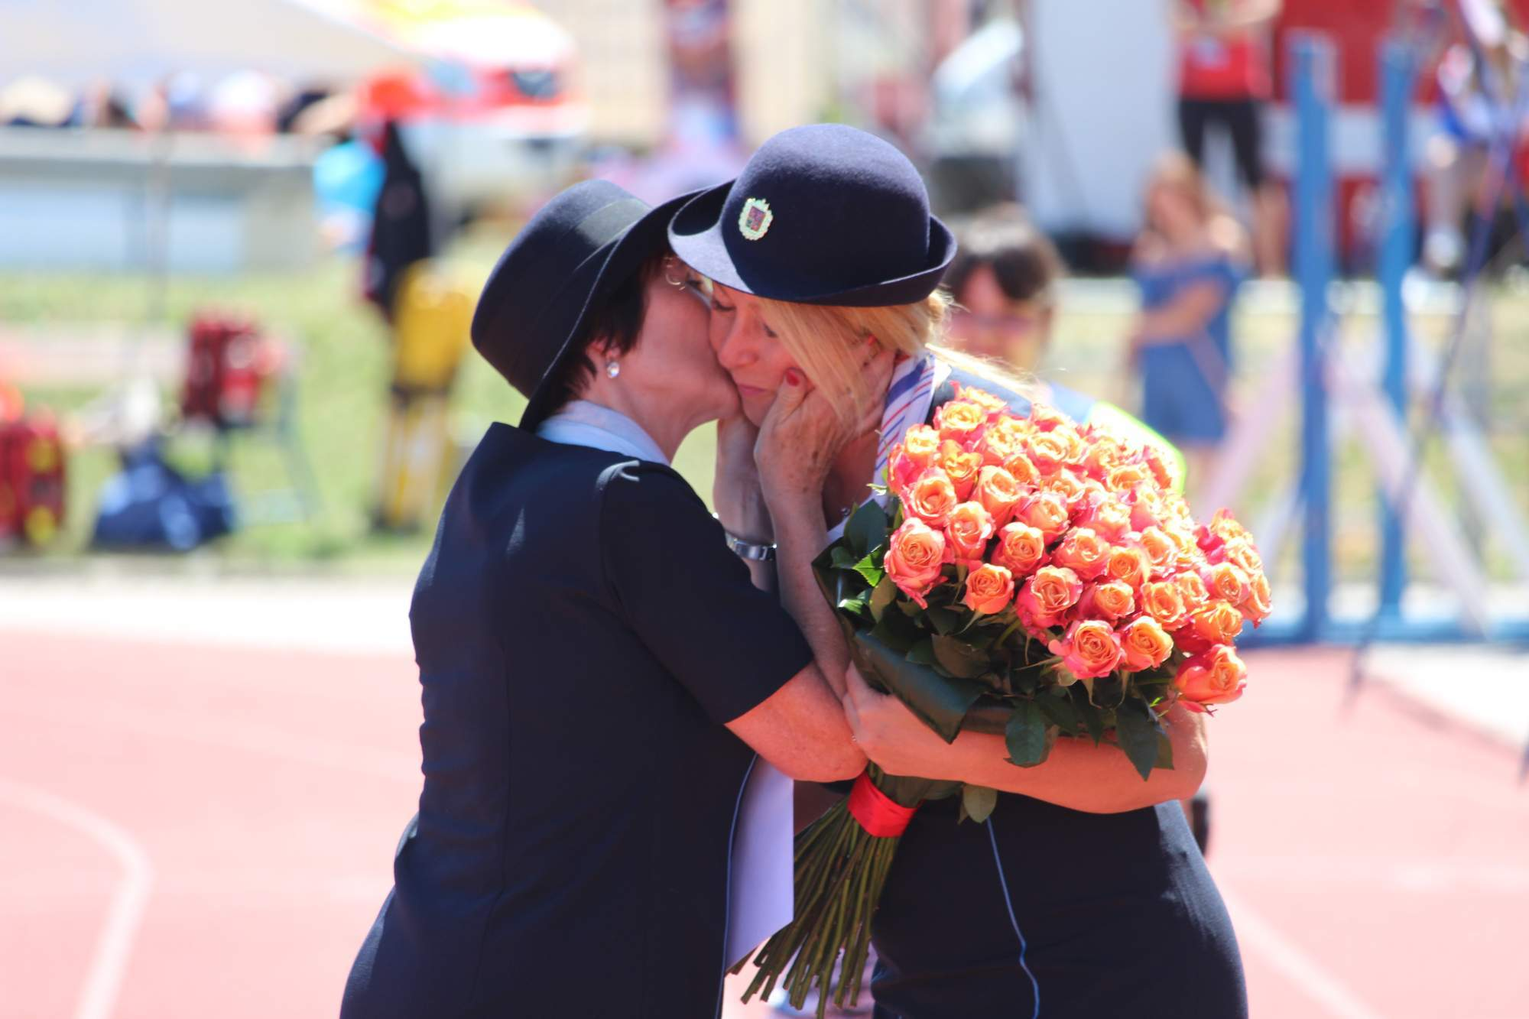
DVĚ VELKÉ ŠÉFOVÉ

Slide 21
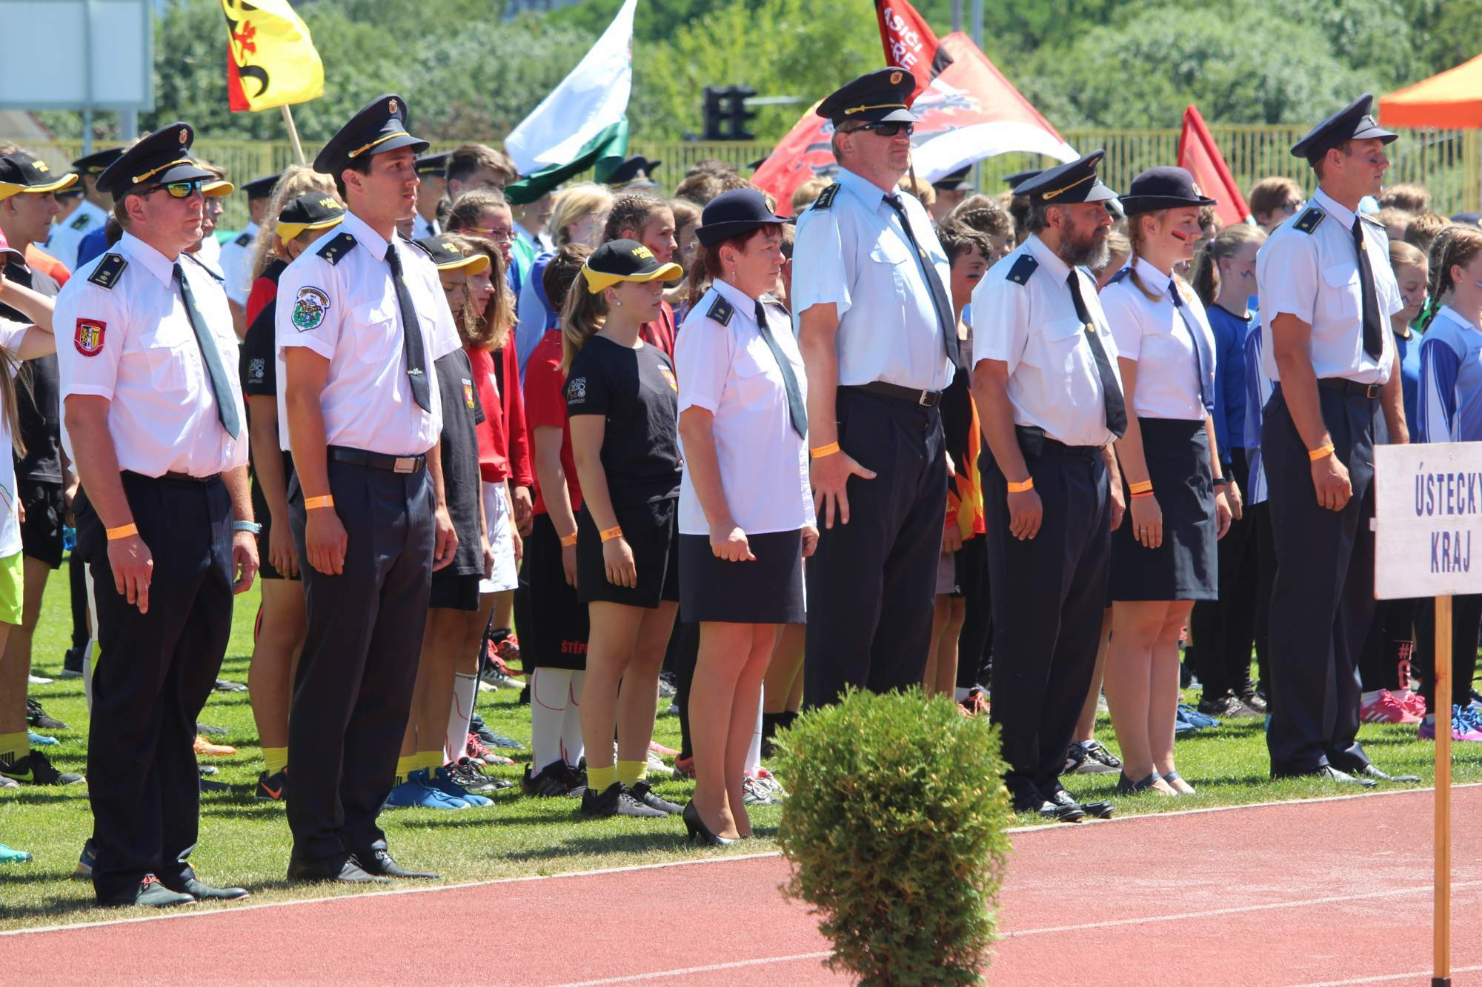

Slide 22
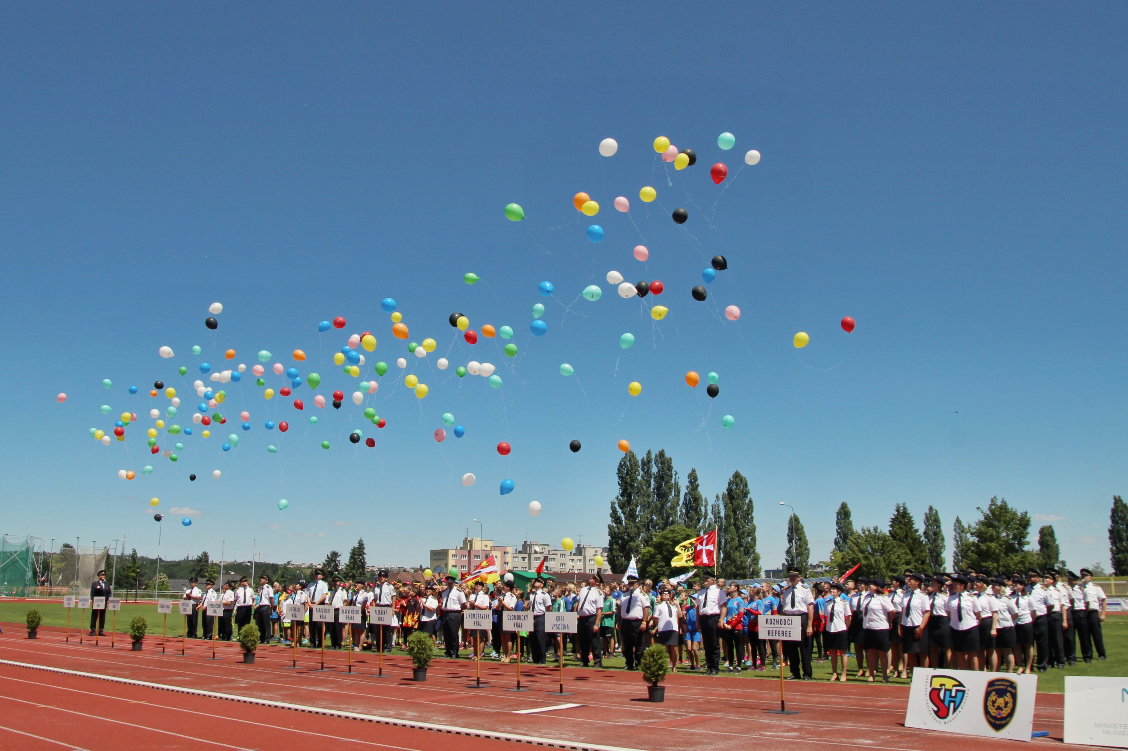

Slide 23
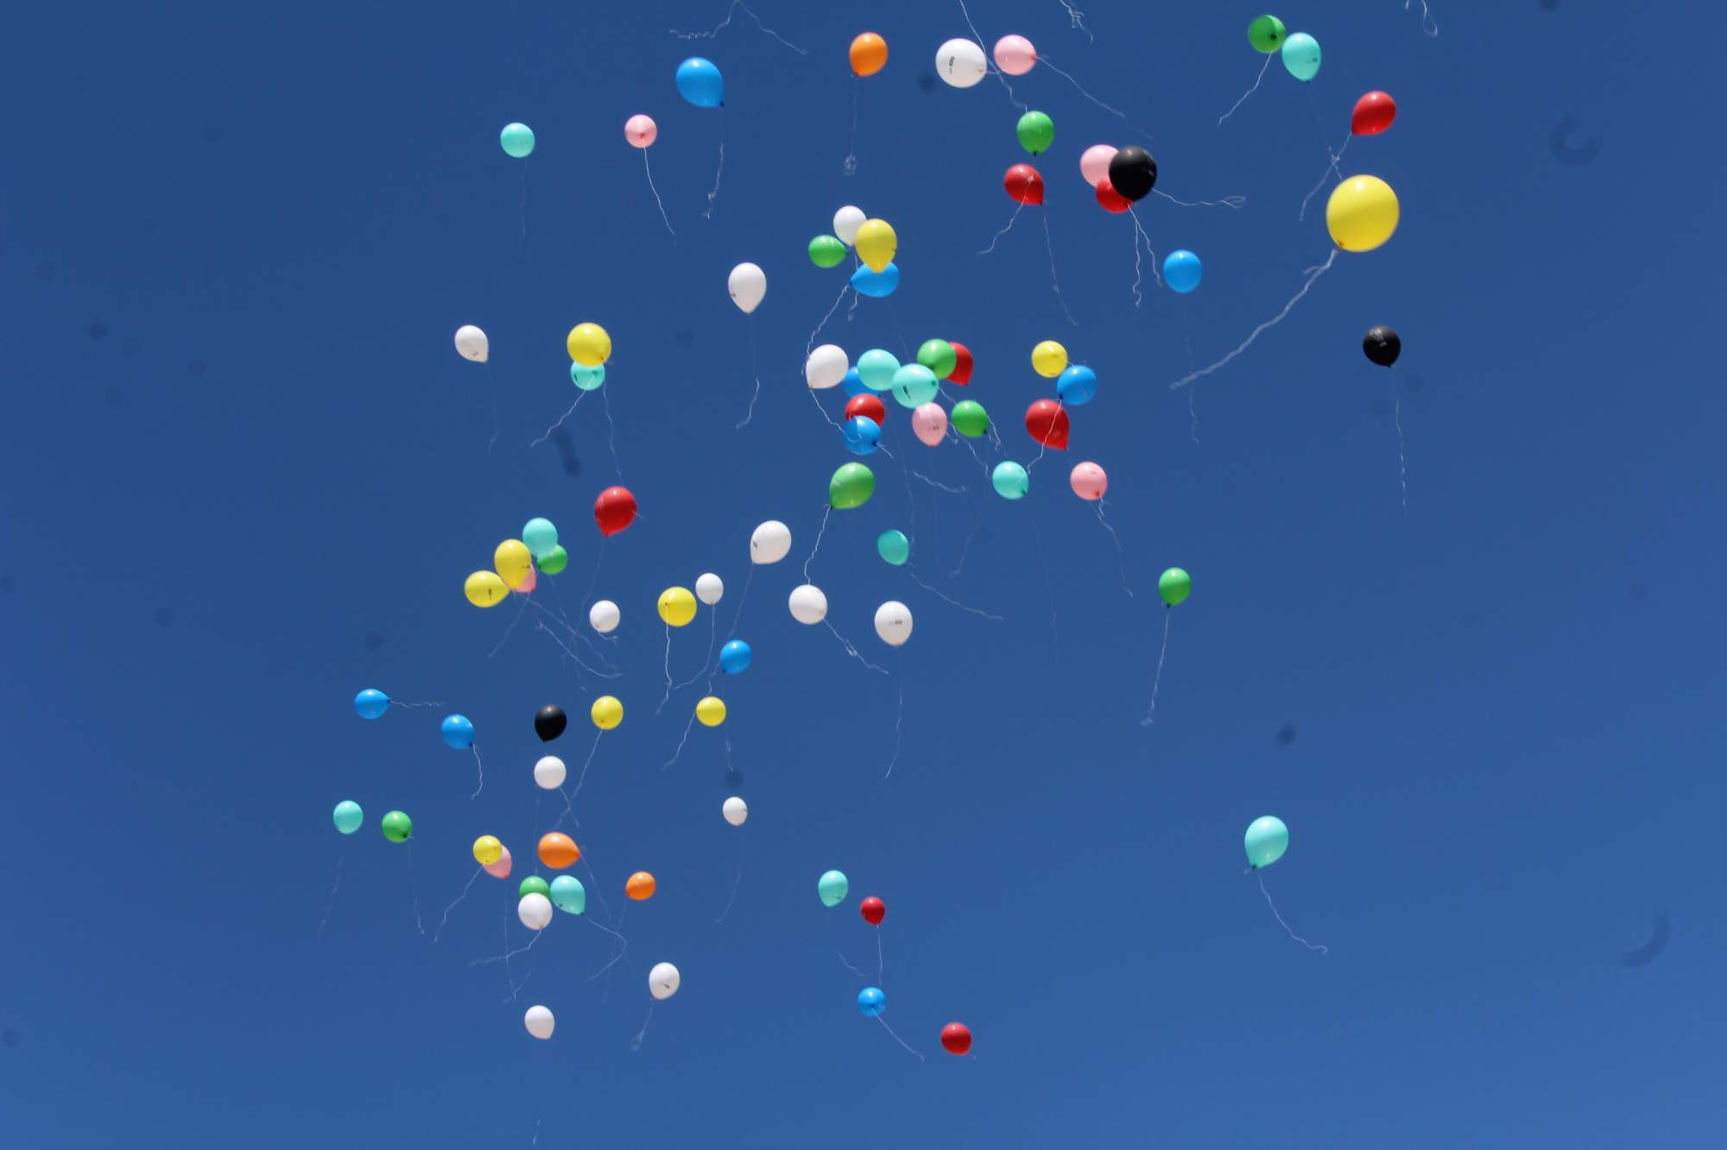

Slide 24
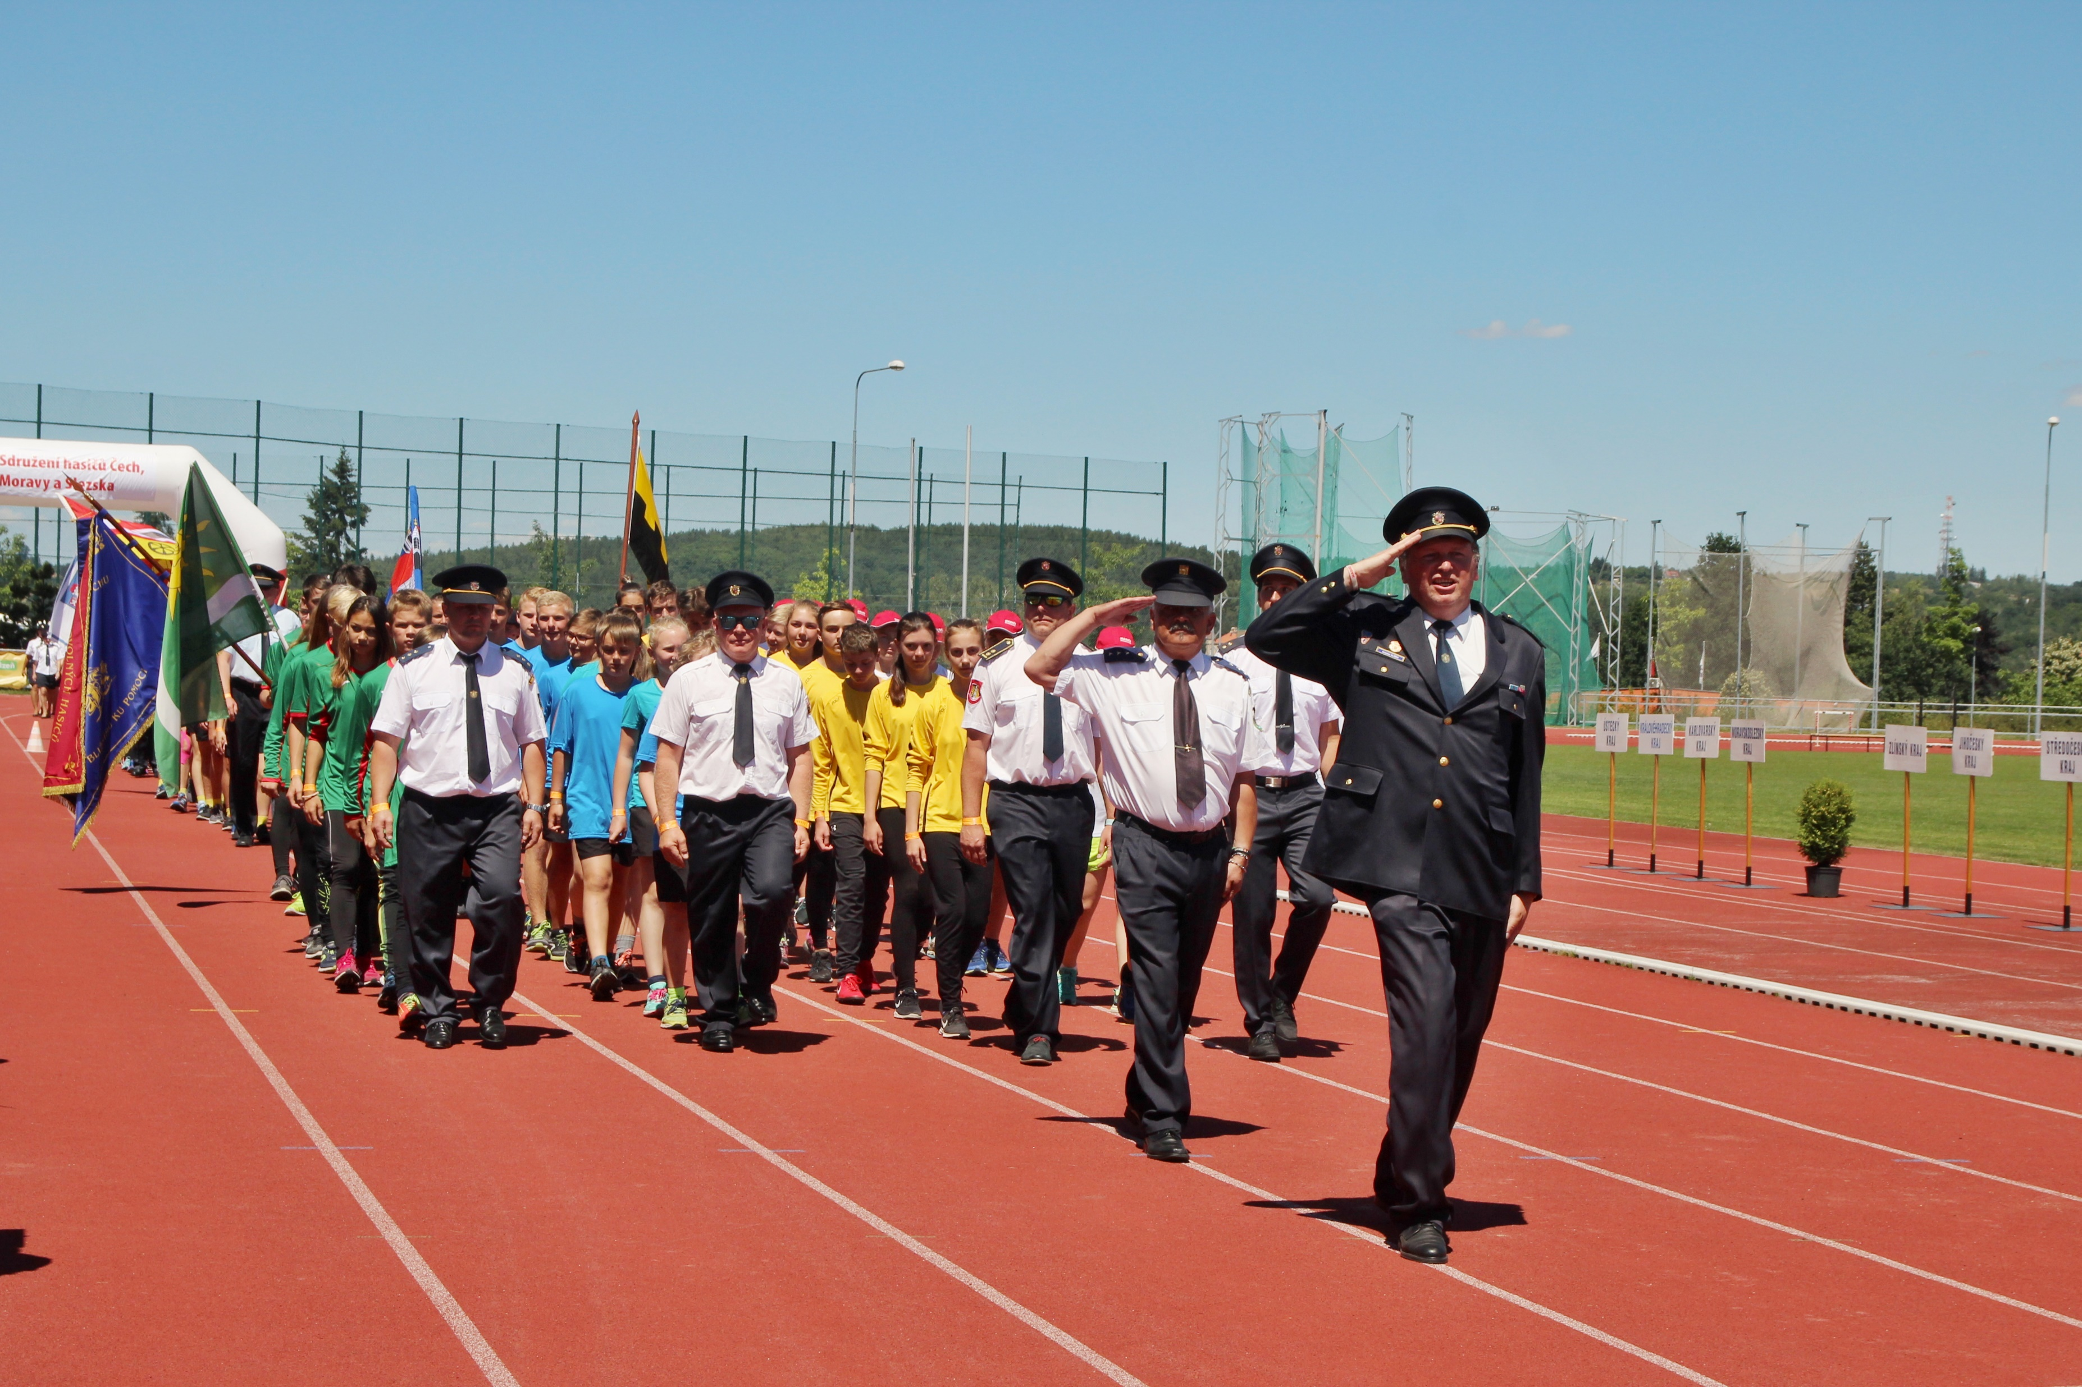

Slide 25
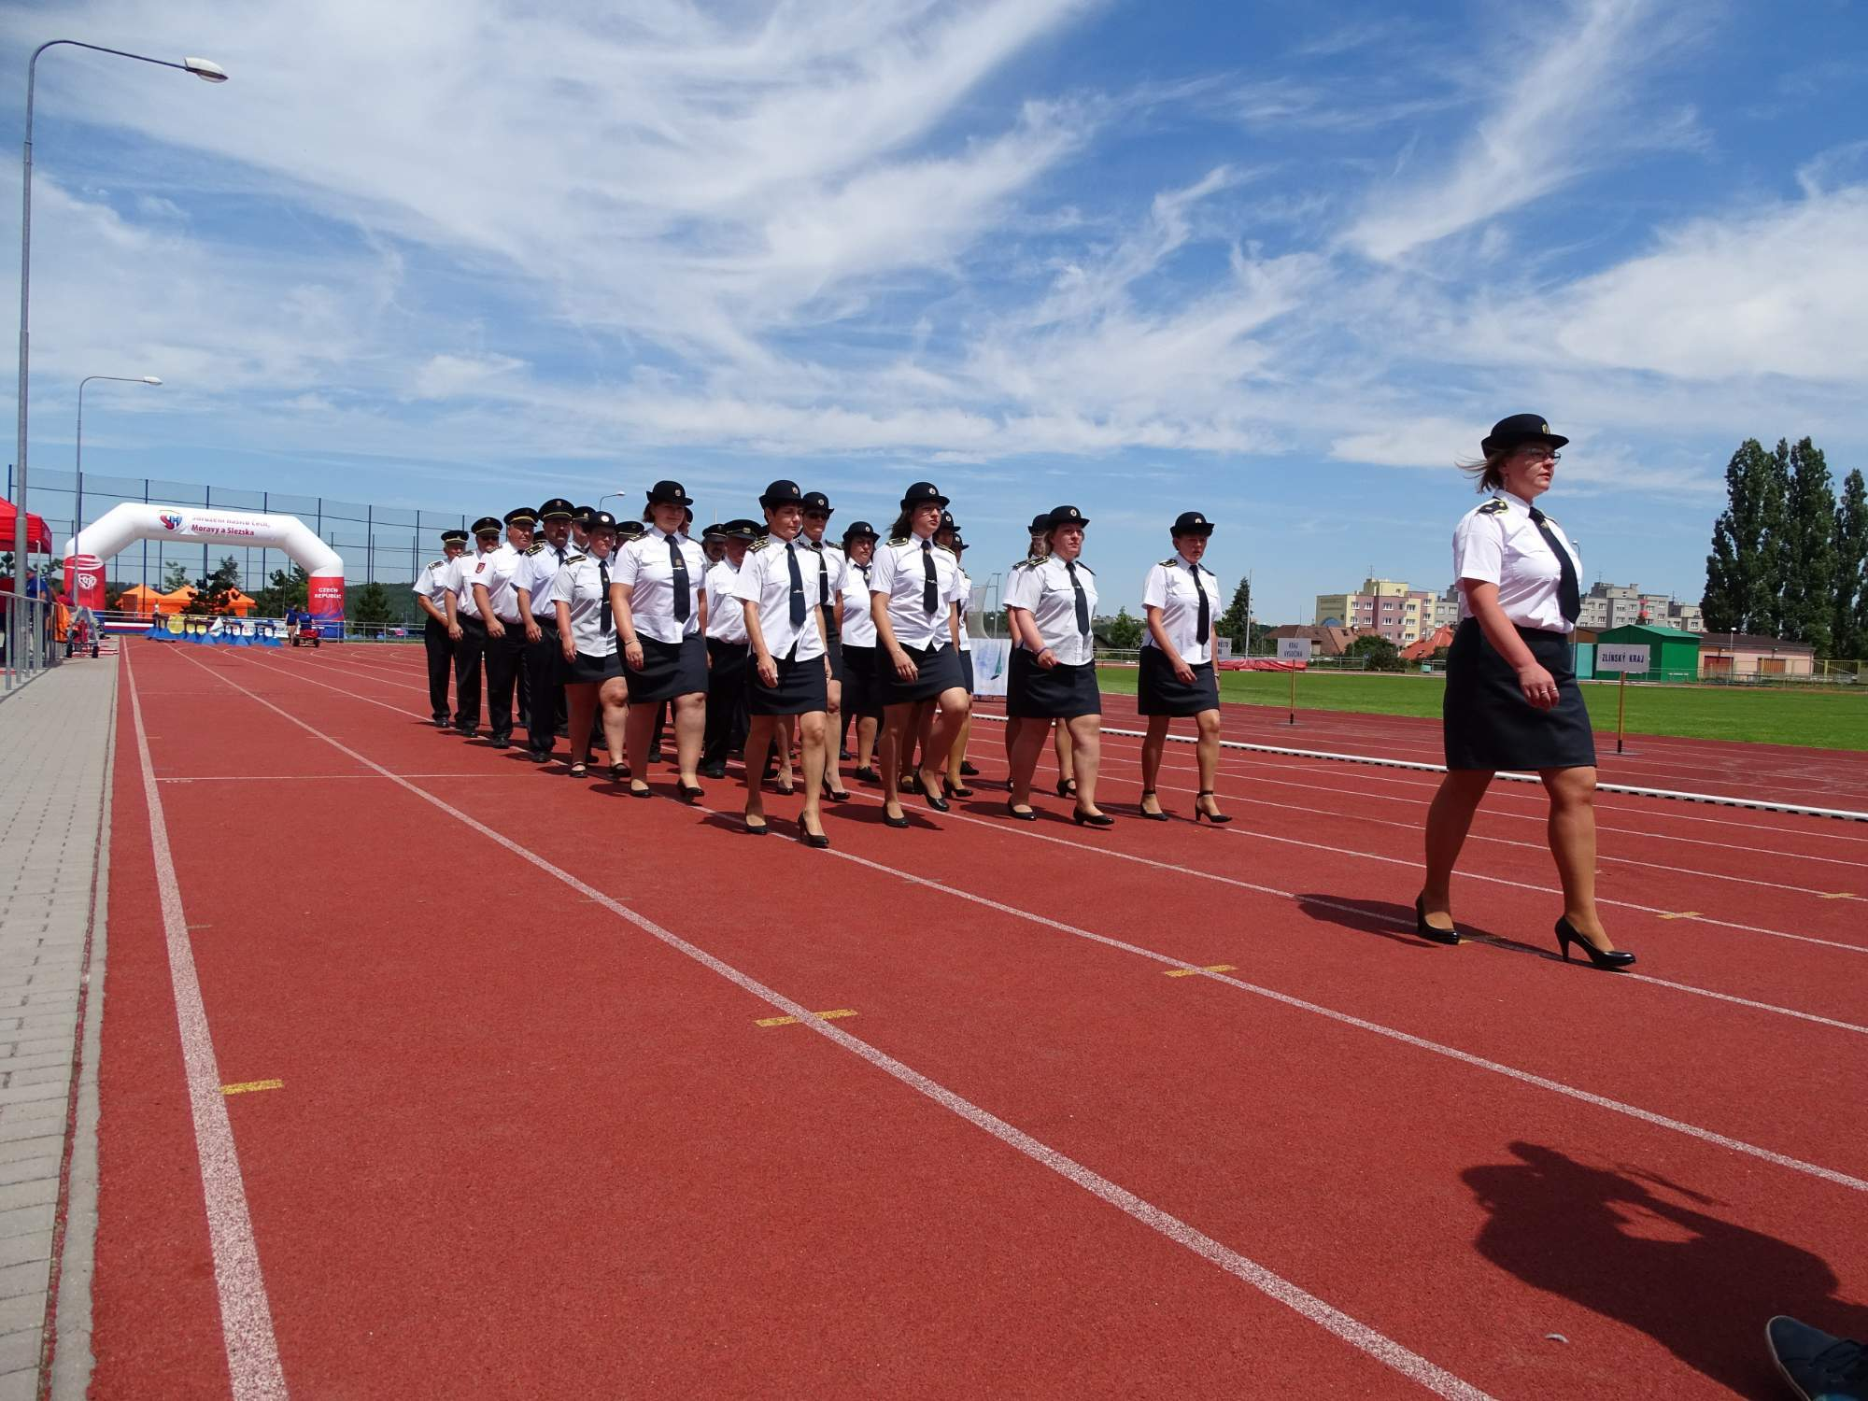

Slide 26
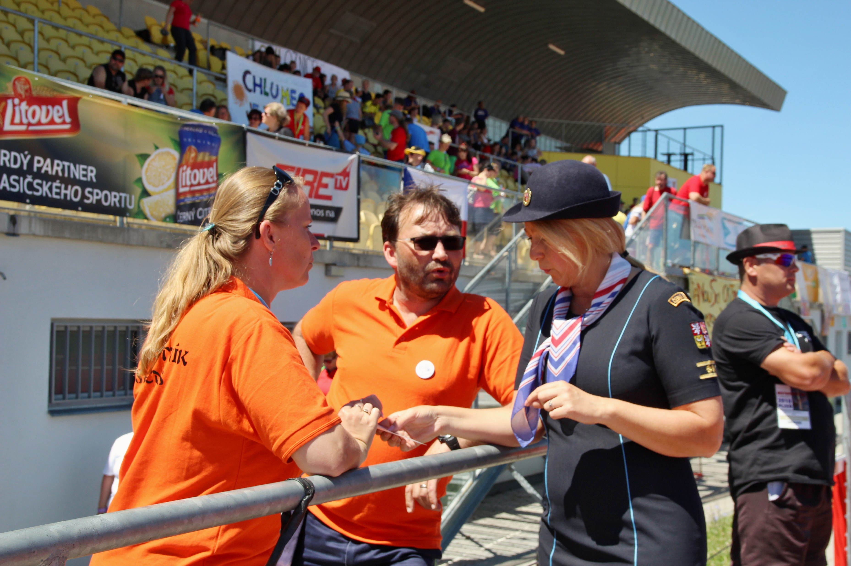

Slide 27
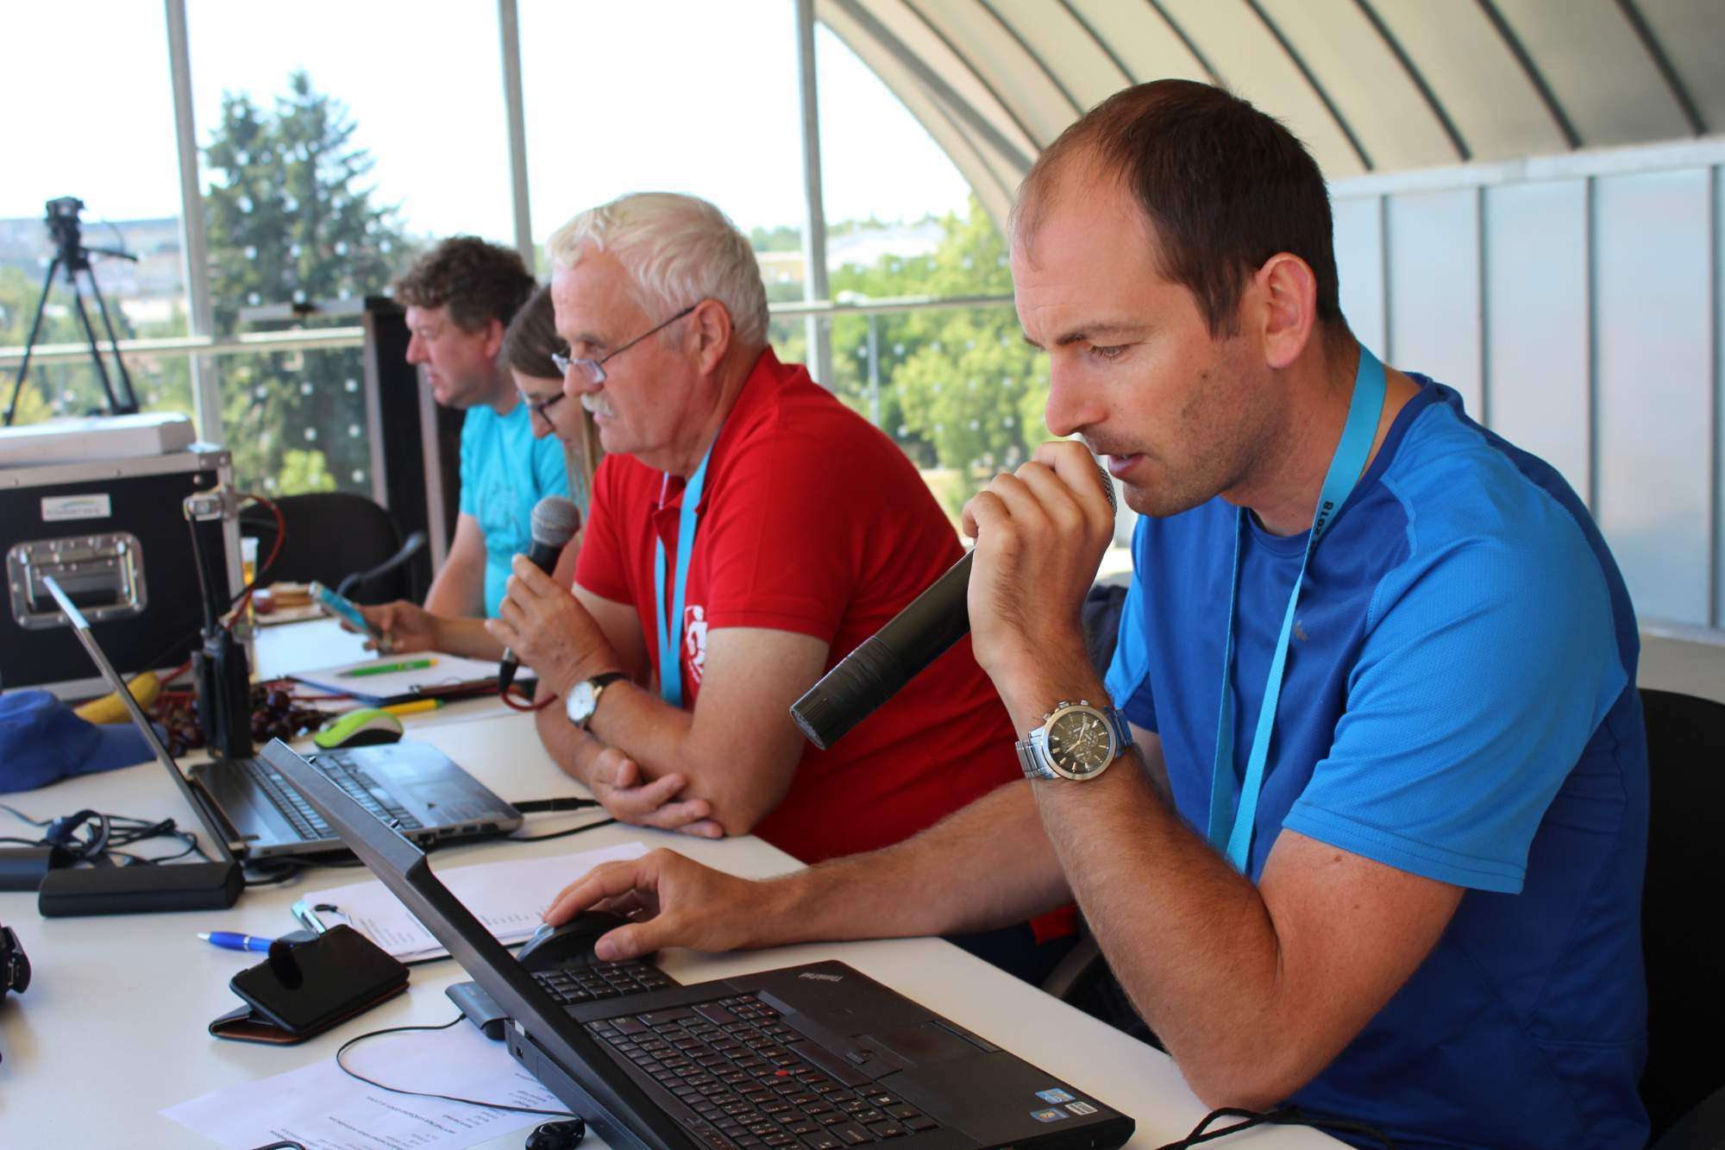
HLASATELSKÉ STANOVIŠTĚ

Slide 28
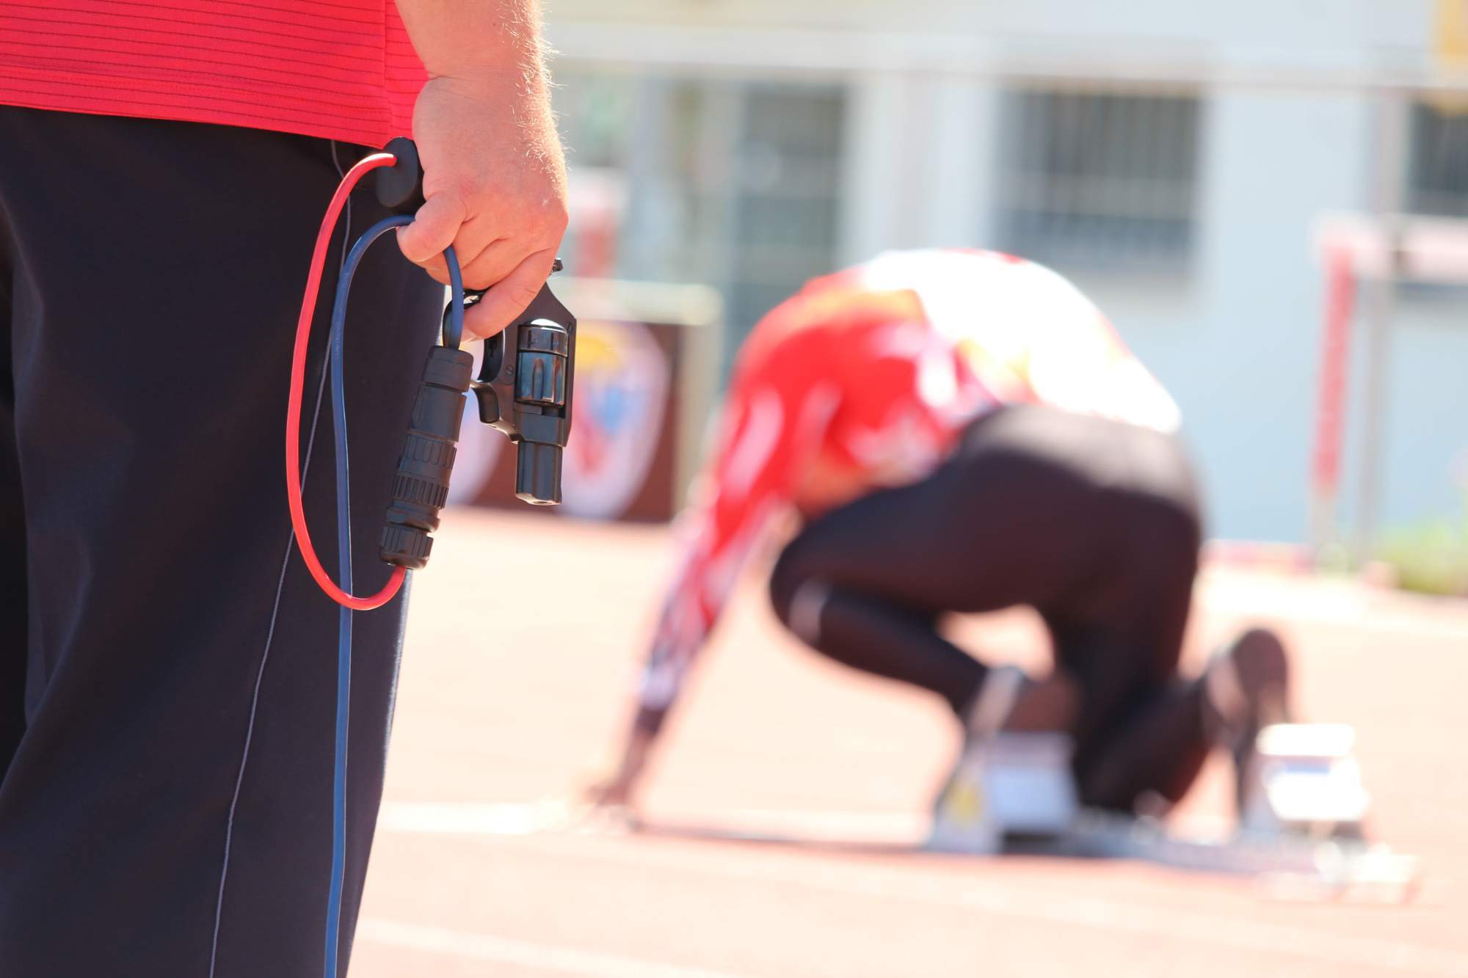

Slide 29
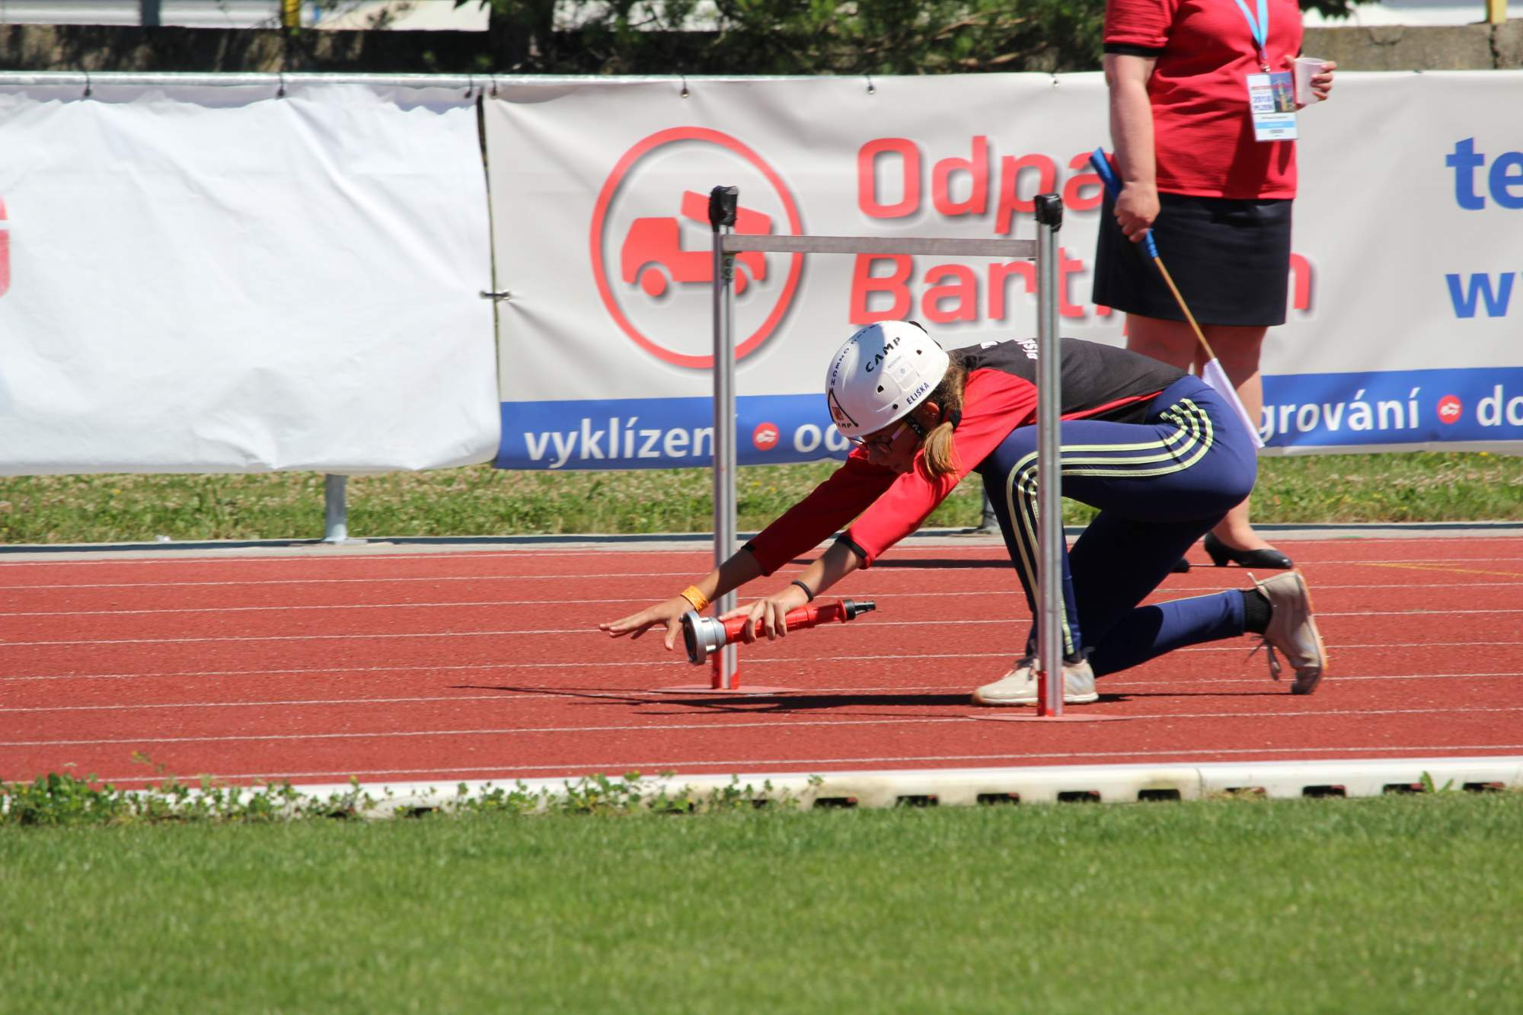

Slide 31
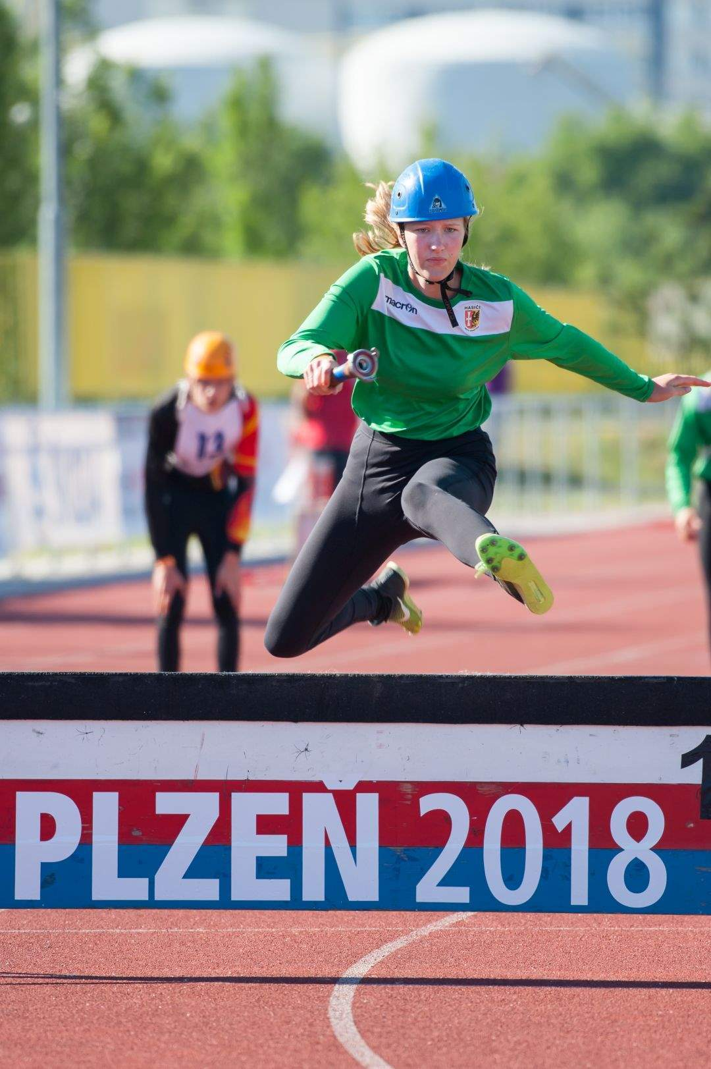

Slide 32
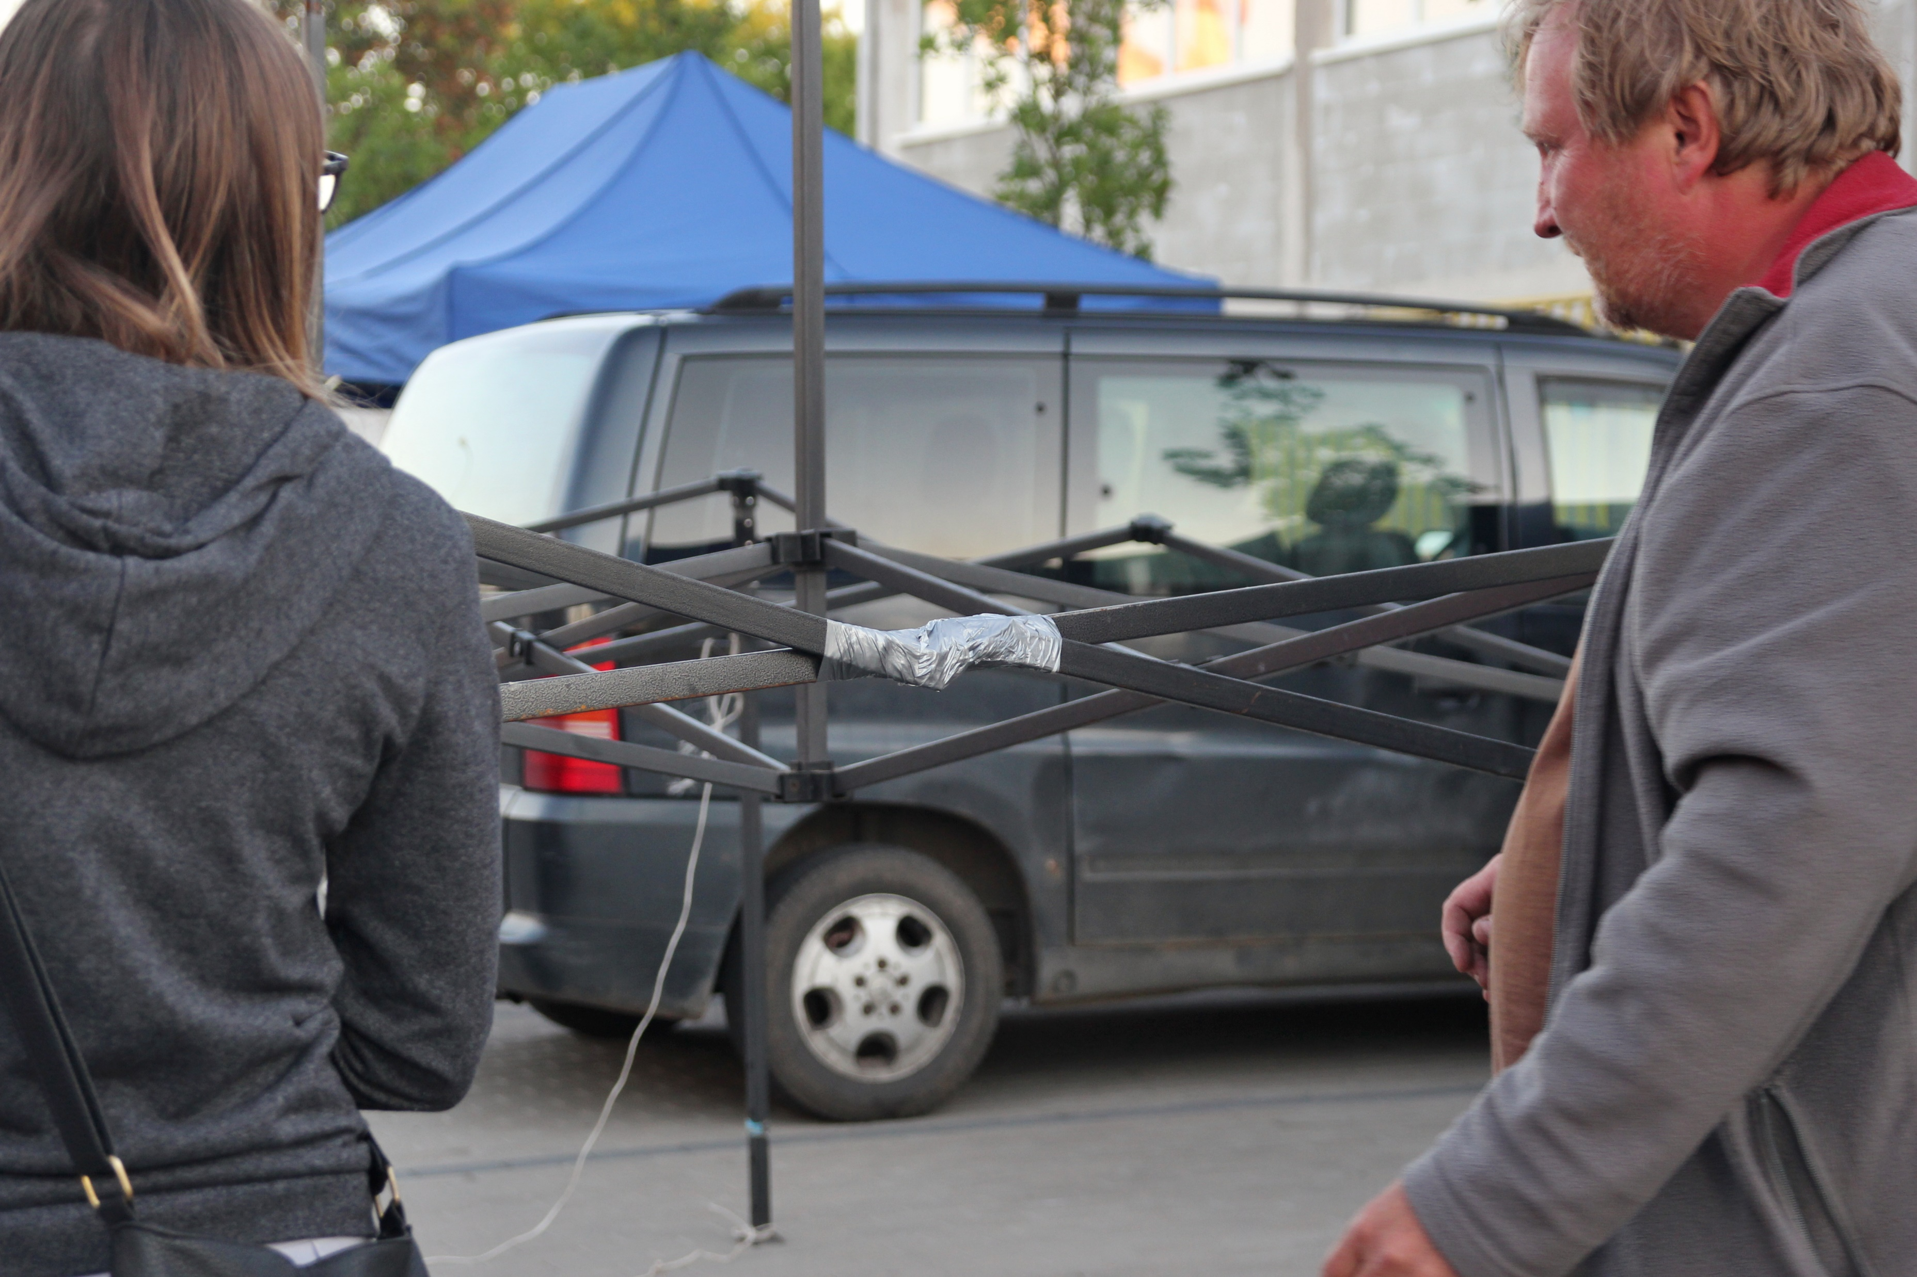
KOBERCOVKA OPRAVÍ LECOS

Slide 33
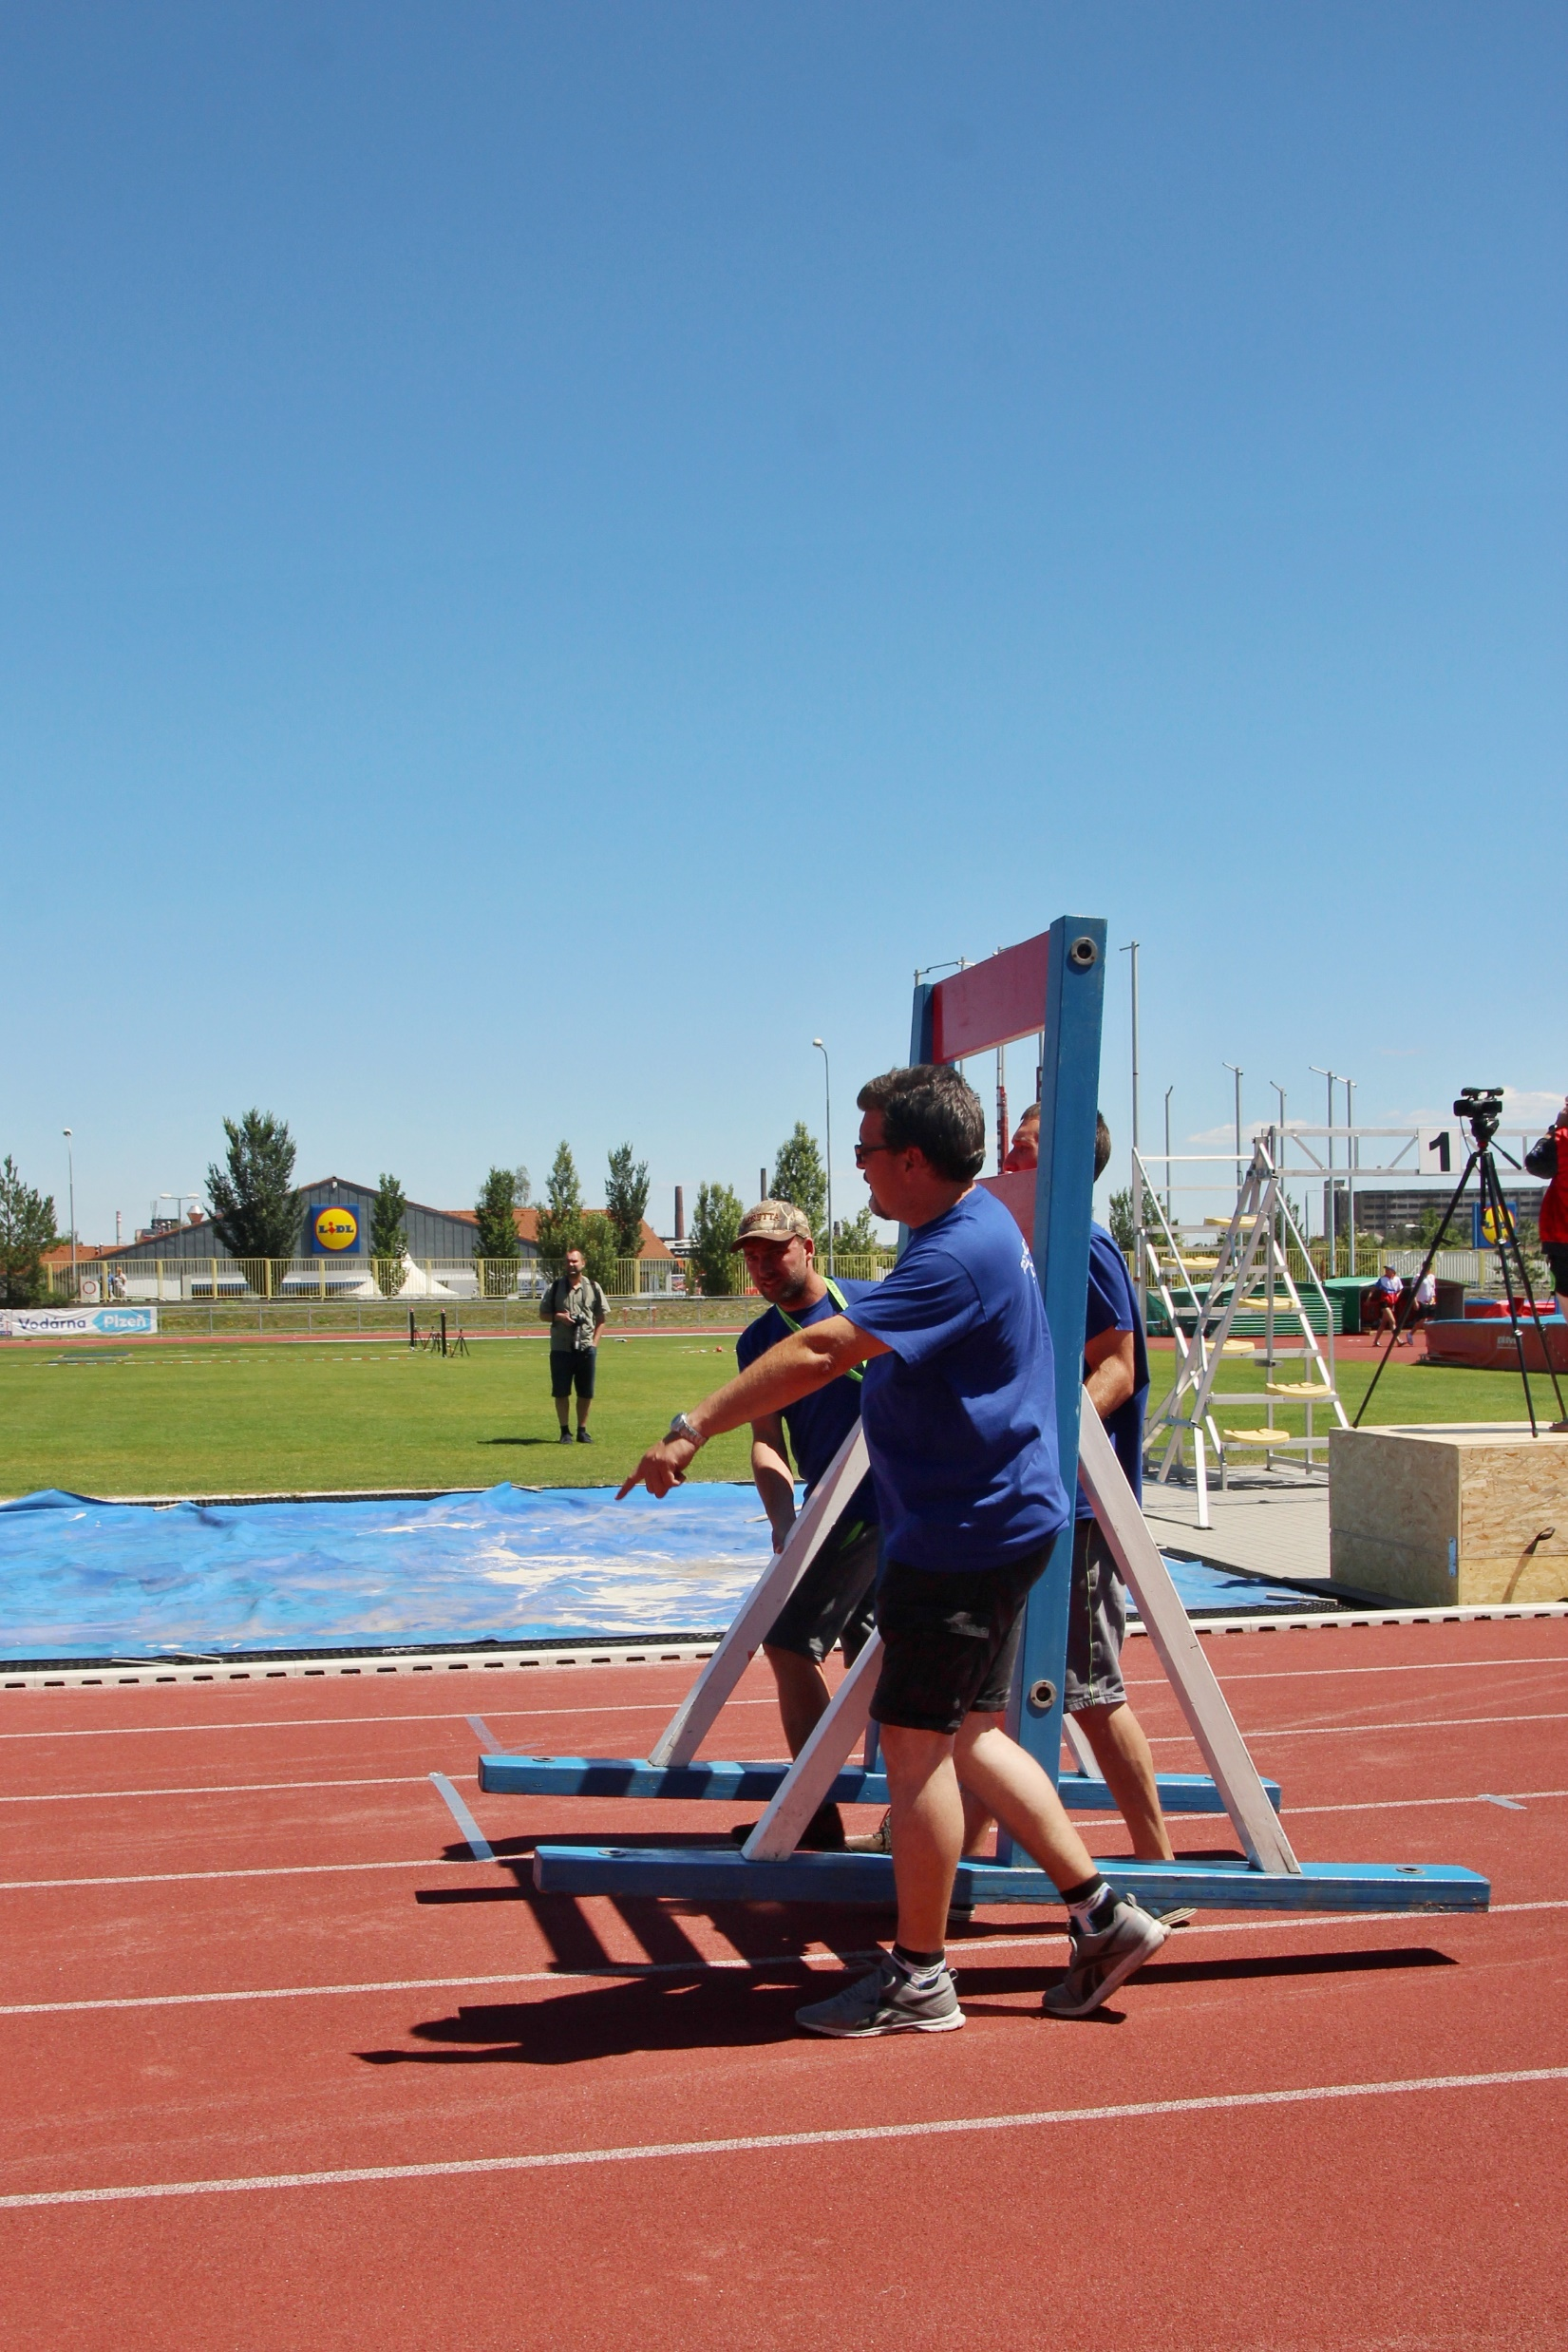

Slide 34
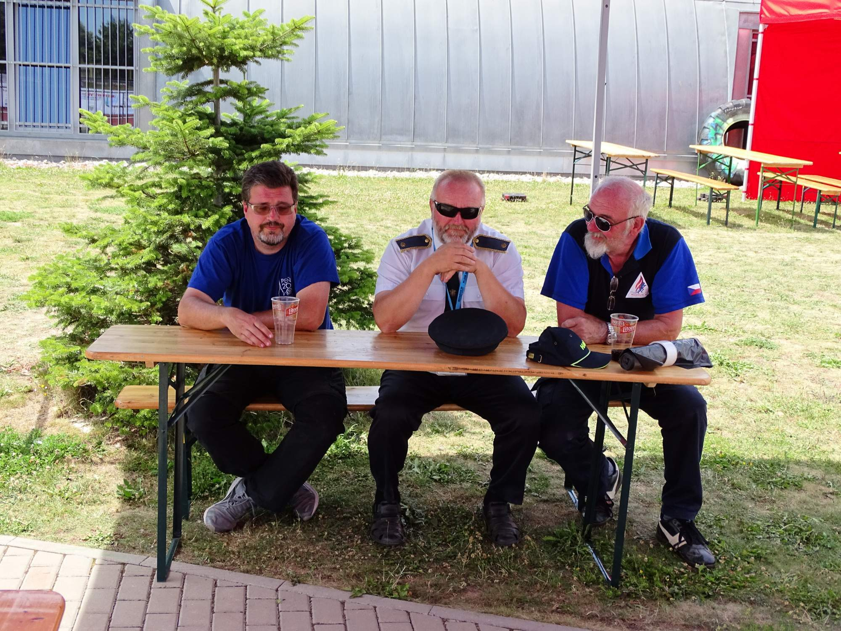
ODPOČINEK JE TŘEBA

Slide 35
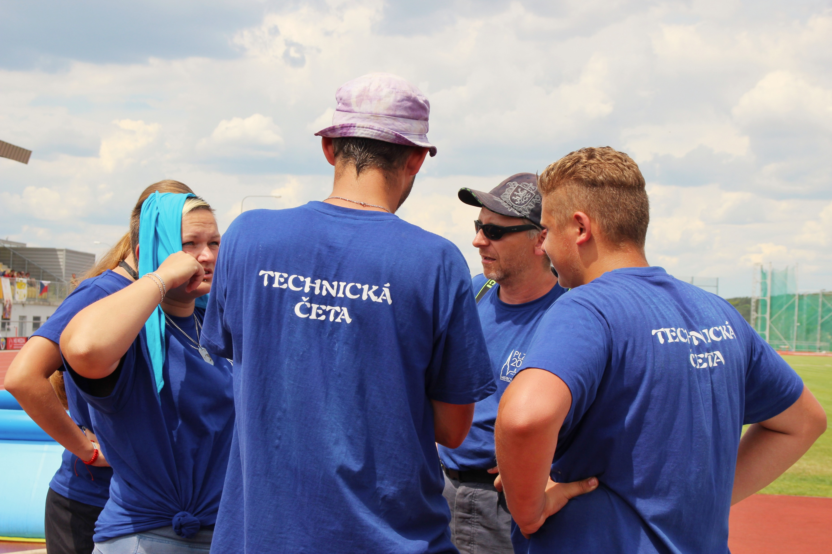
PORADA

Slide 36
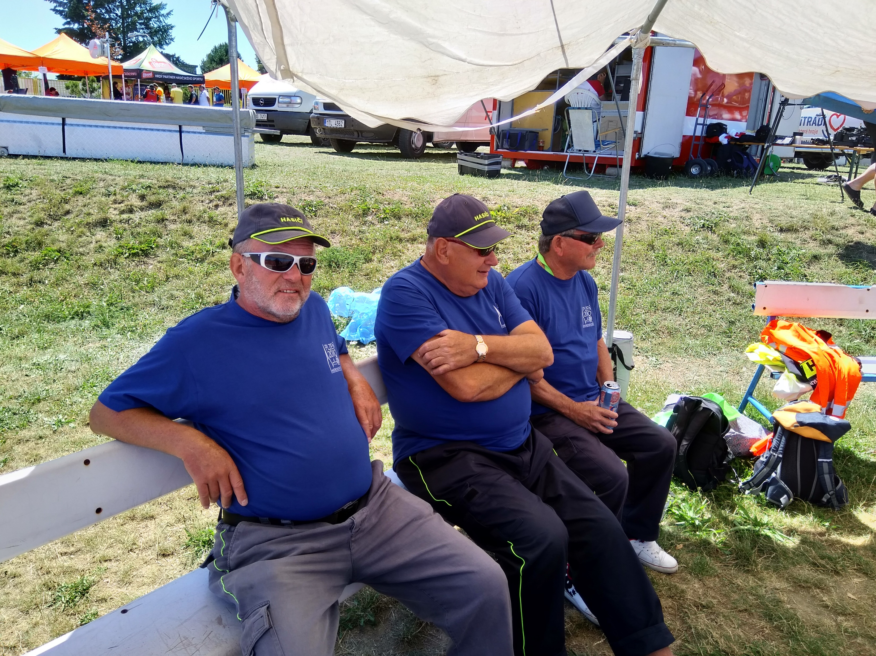
SIESTA

Slide 37
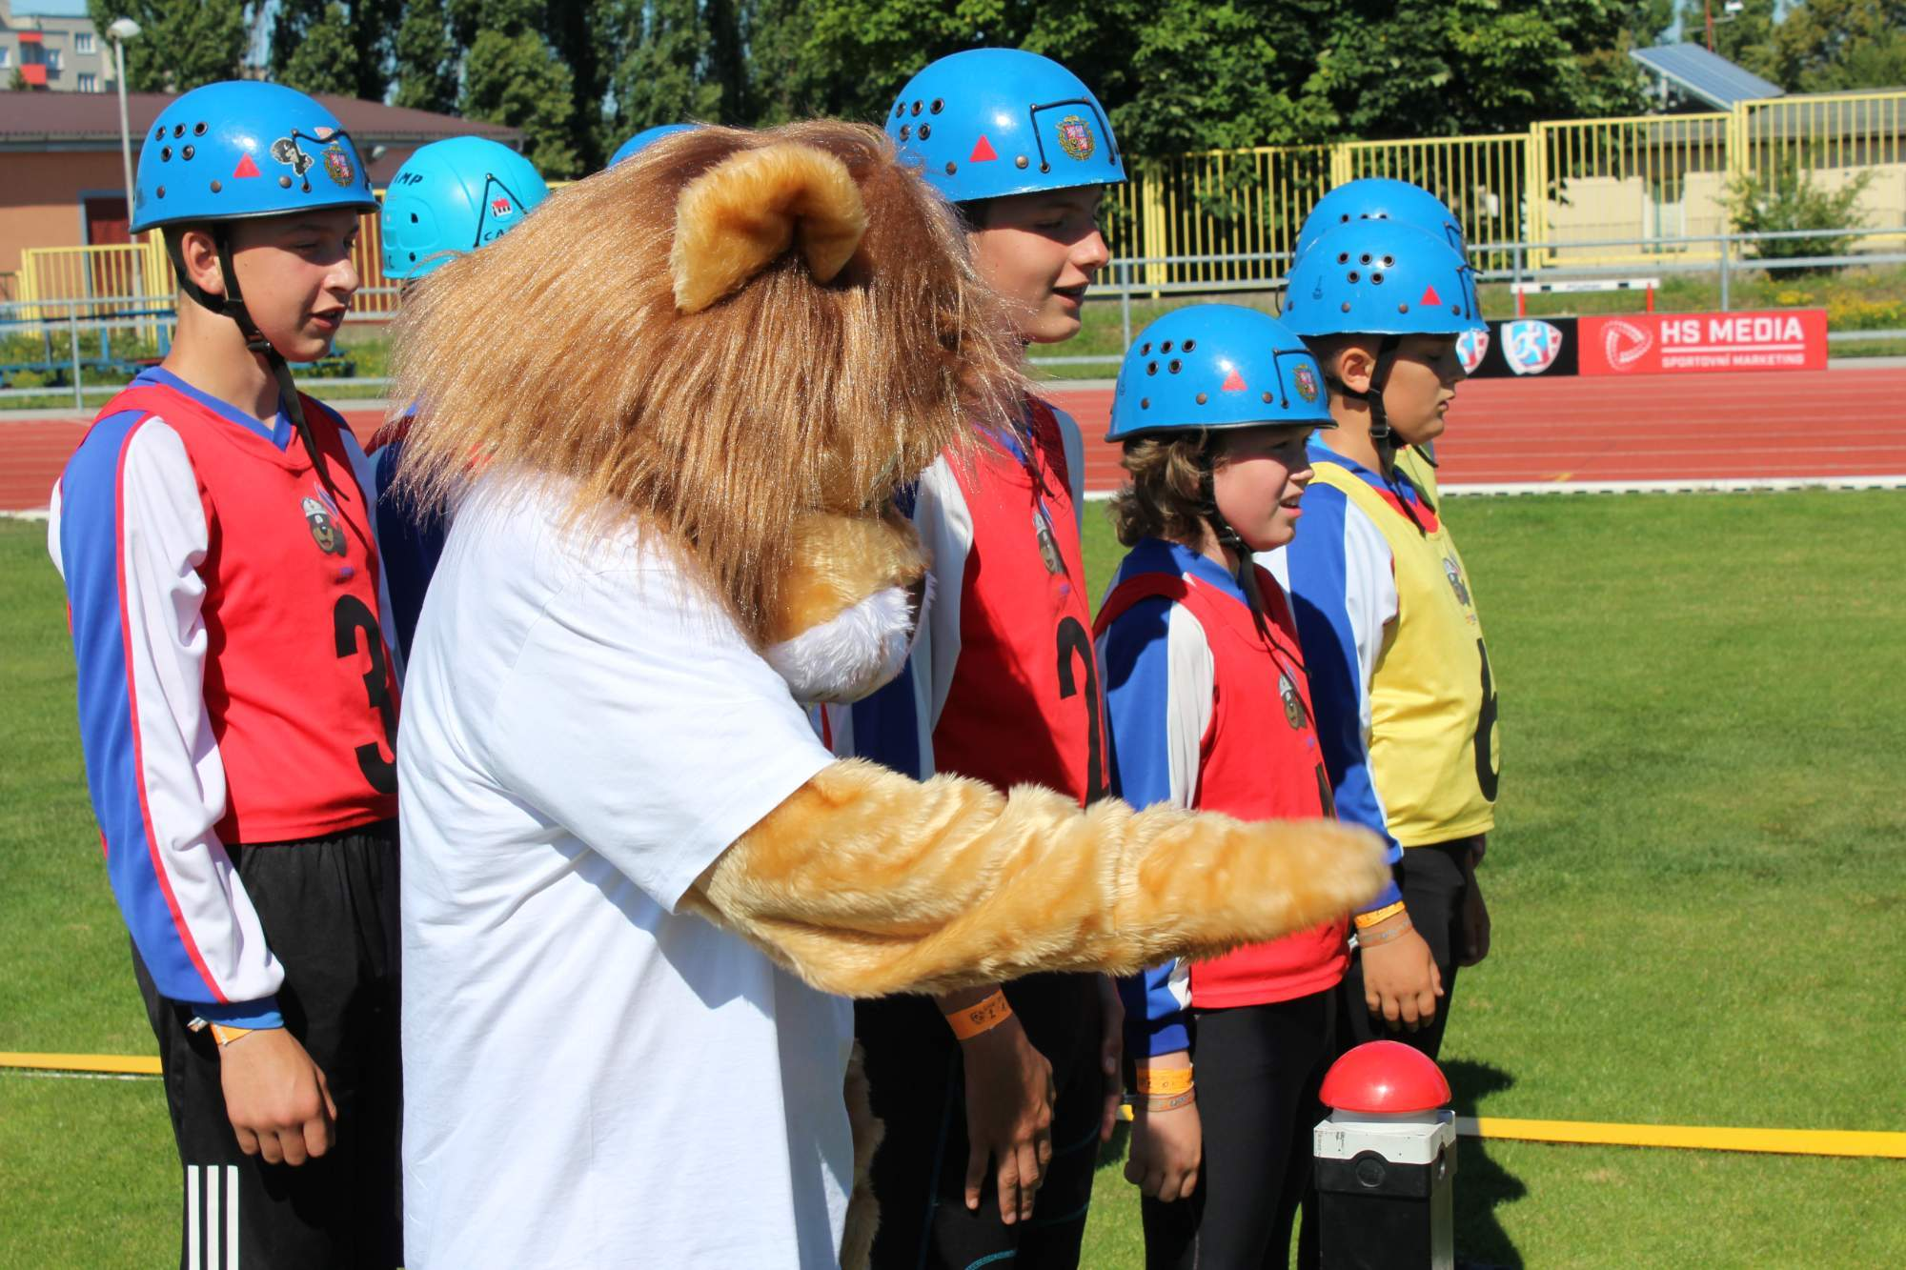

Slide 38
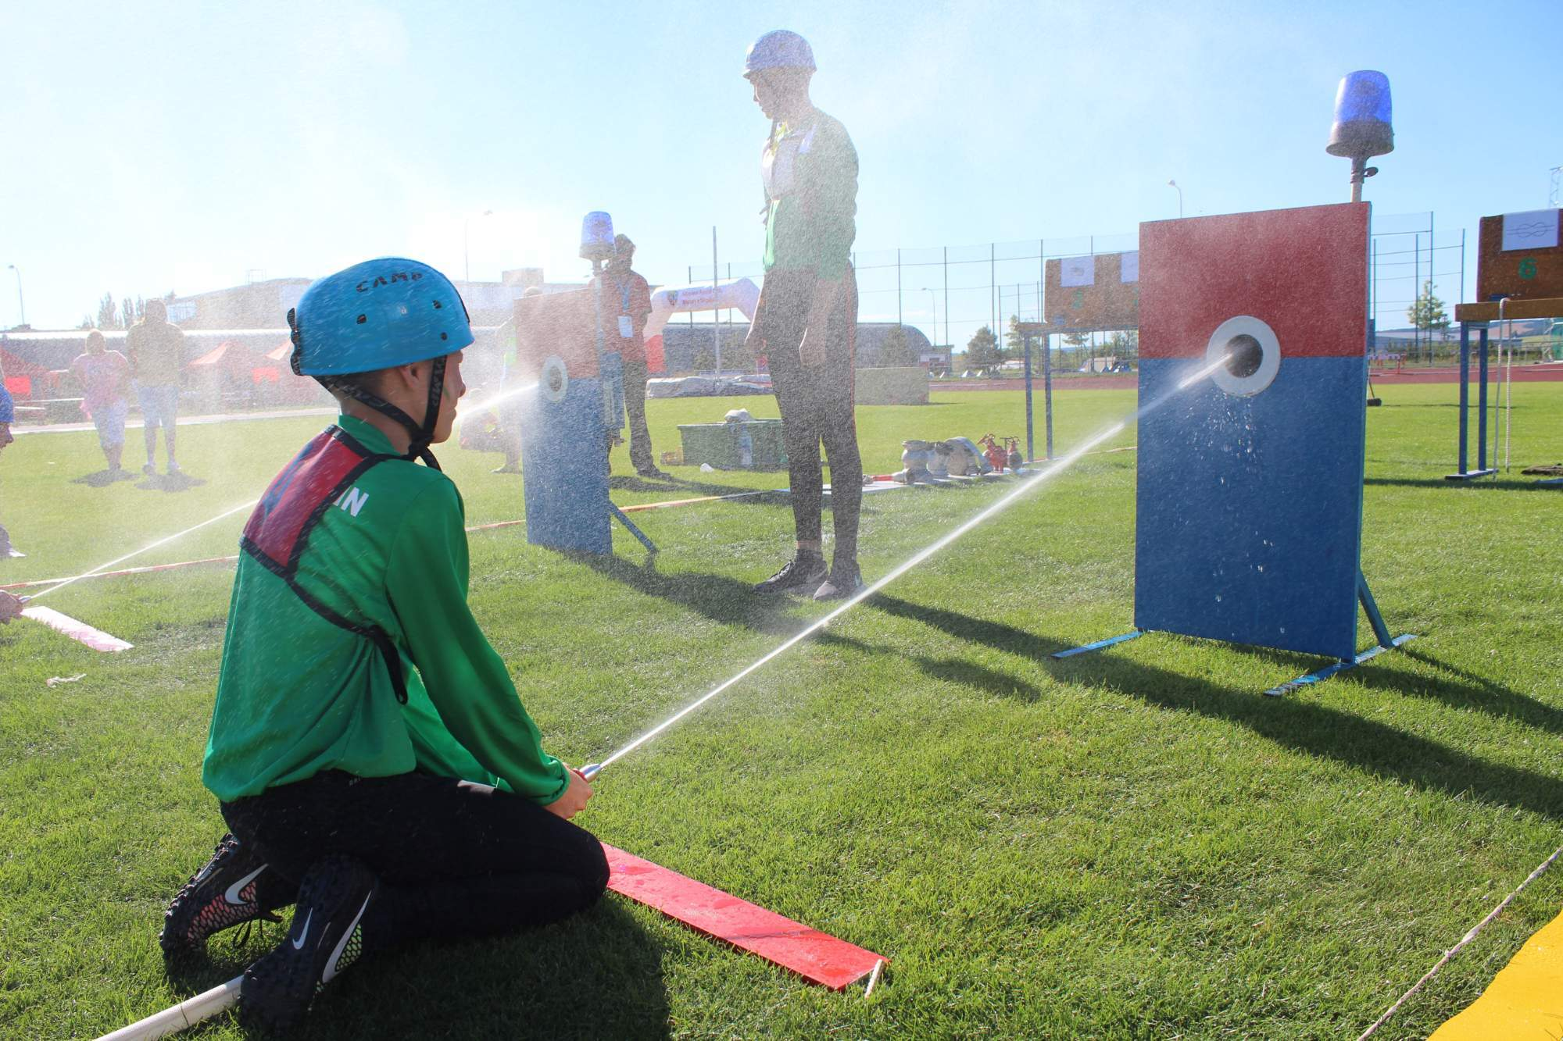

Slide 39
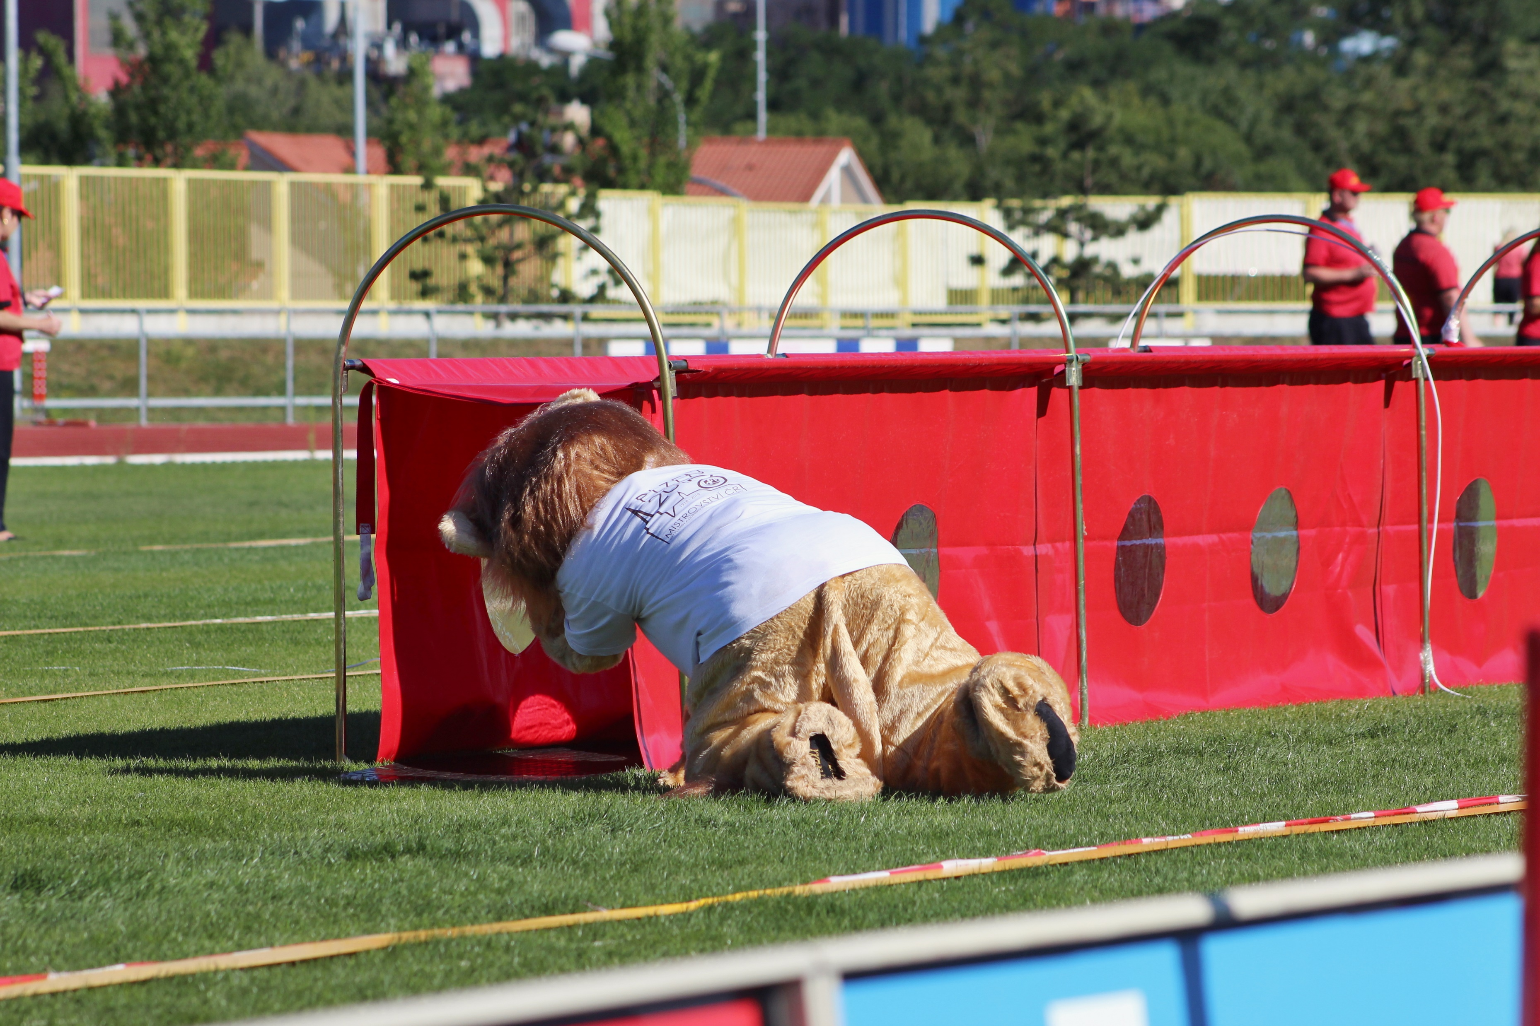
JE TÁM NĚKDO?

Slide 40
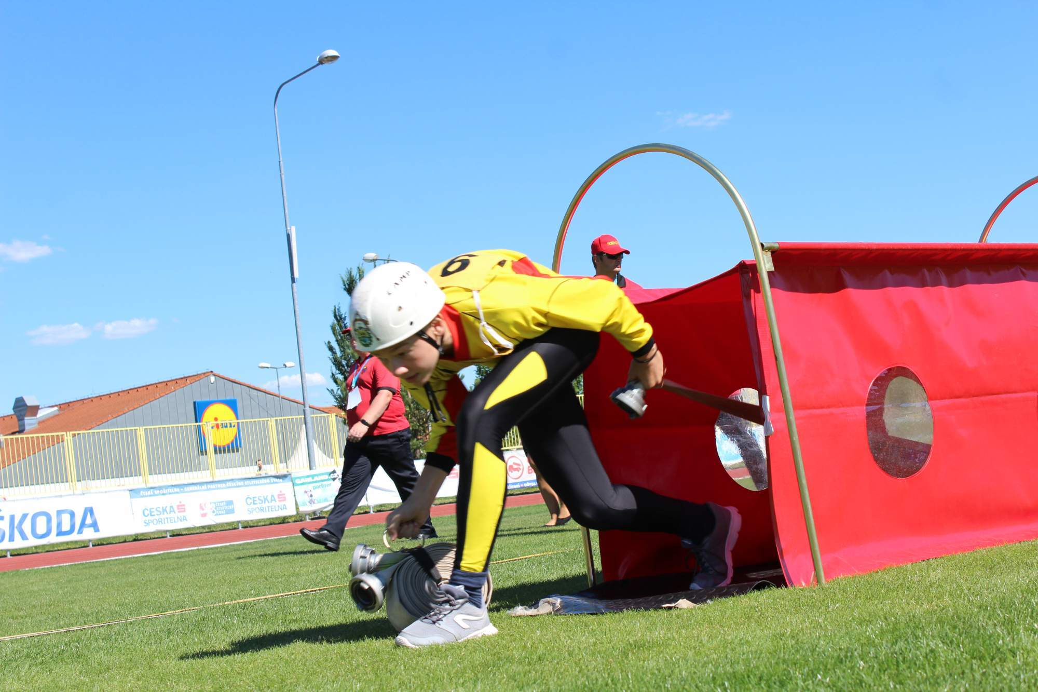
KUK!
JÁ!

Slide 41
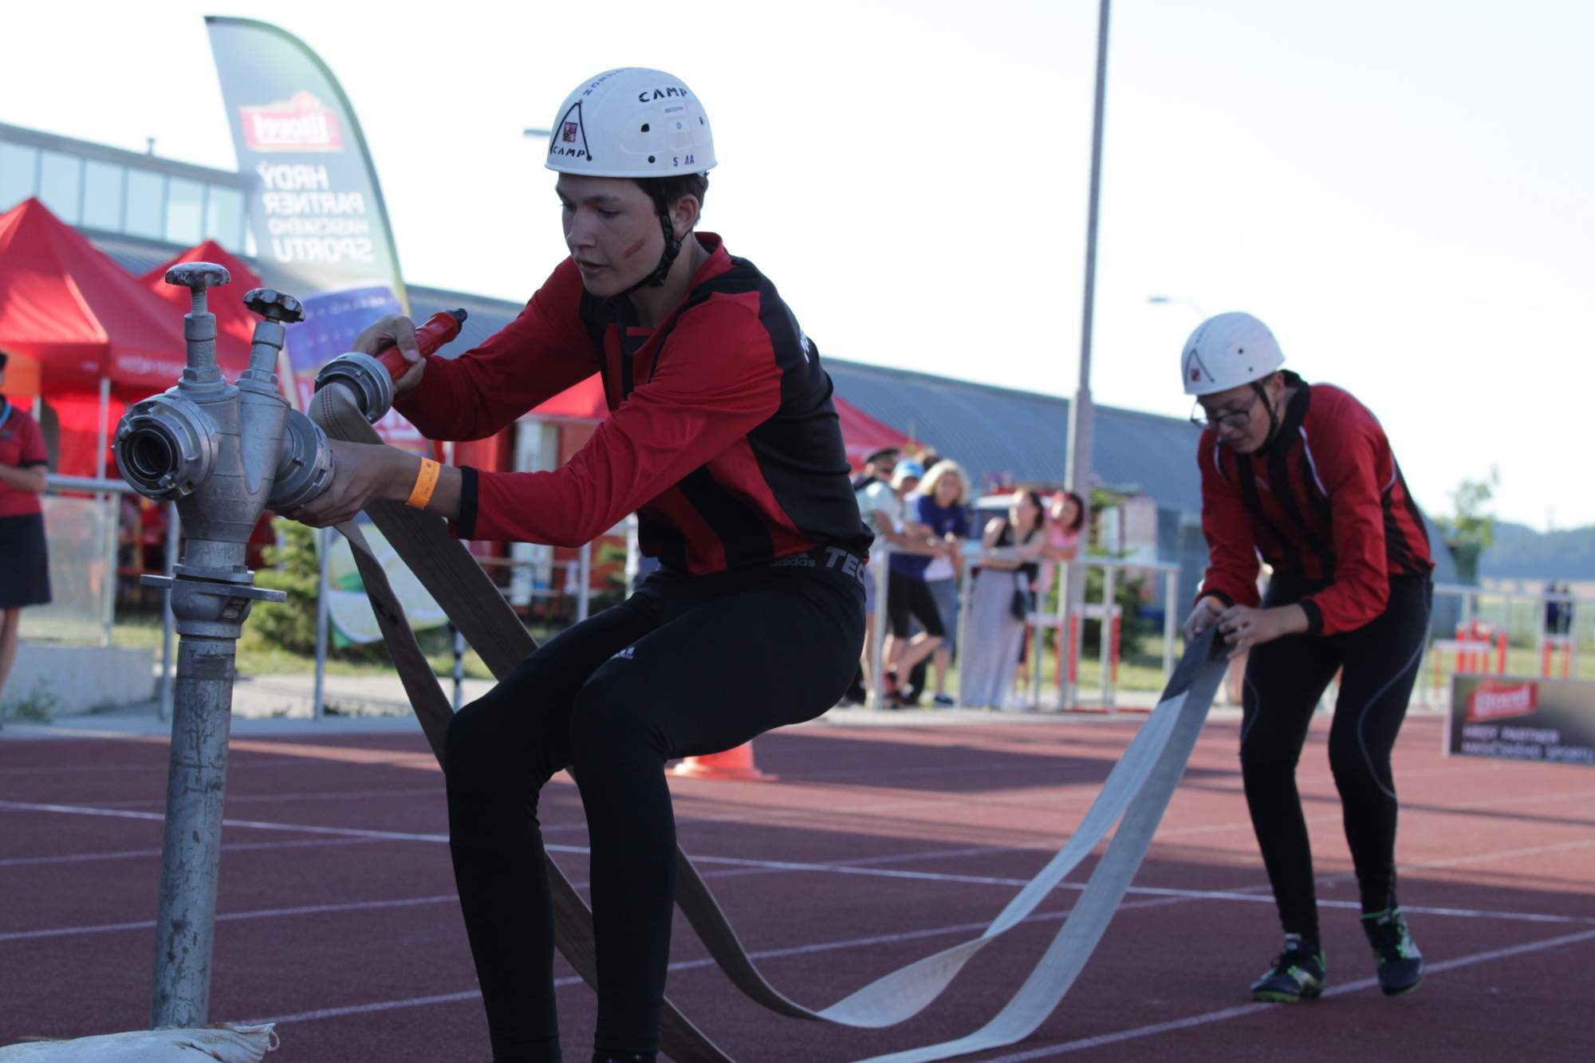

Slide 42
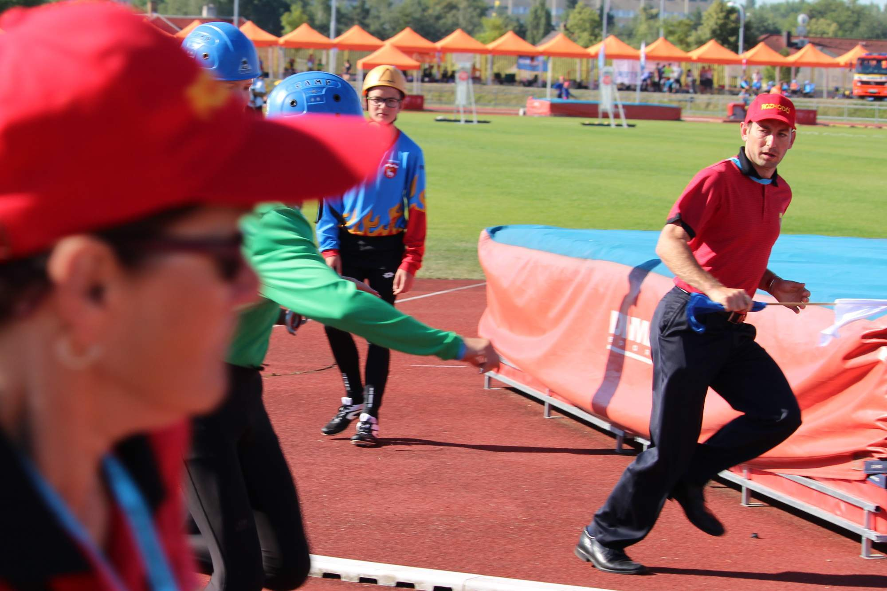
BĚŽ!

Slide 43
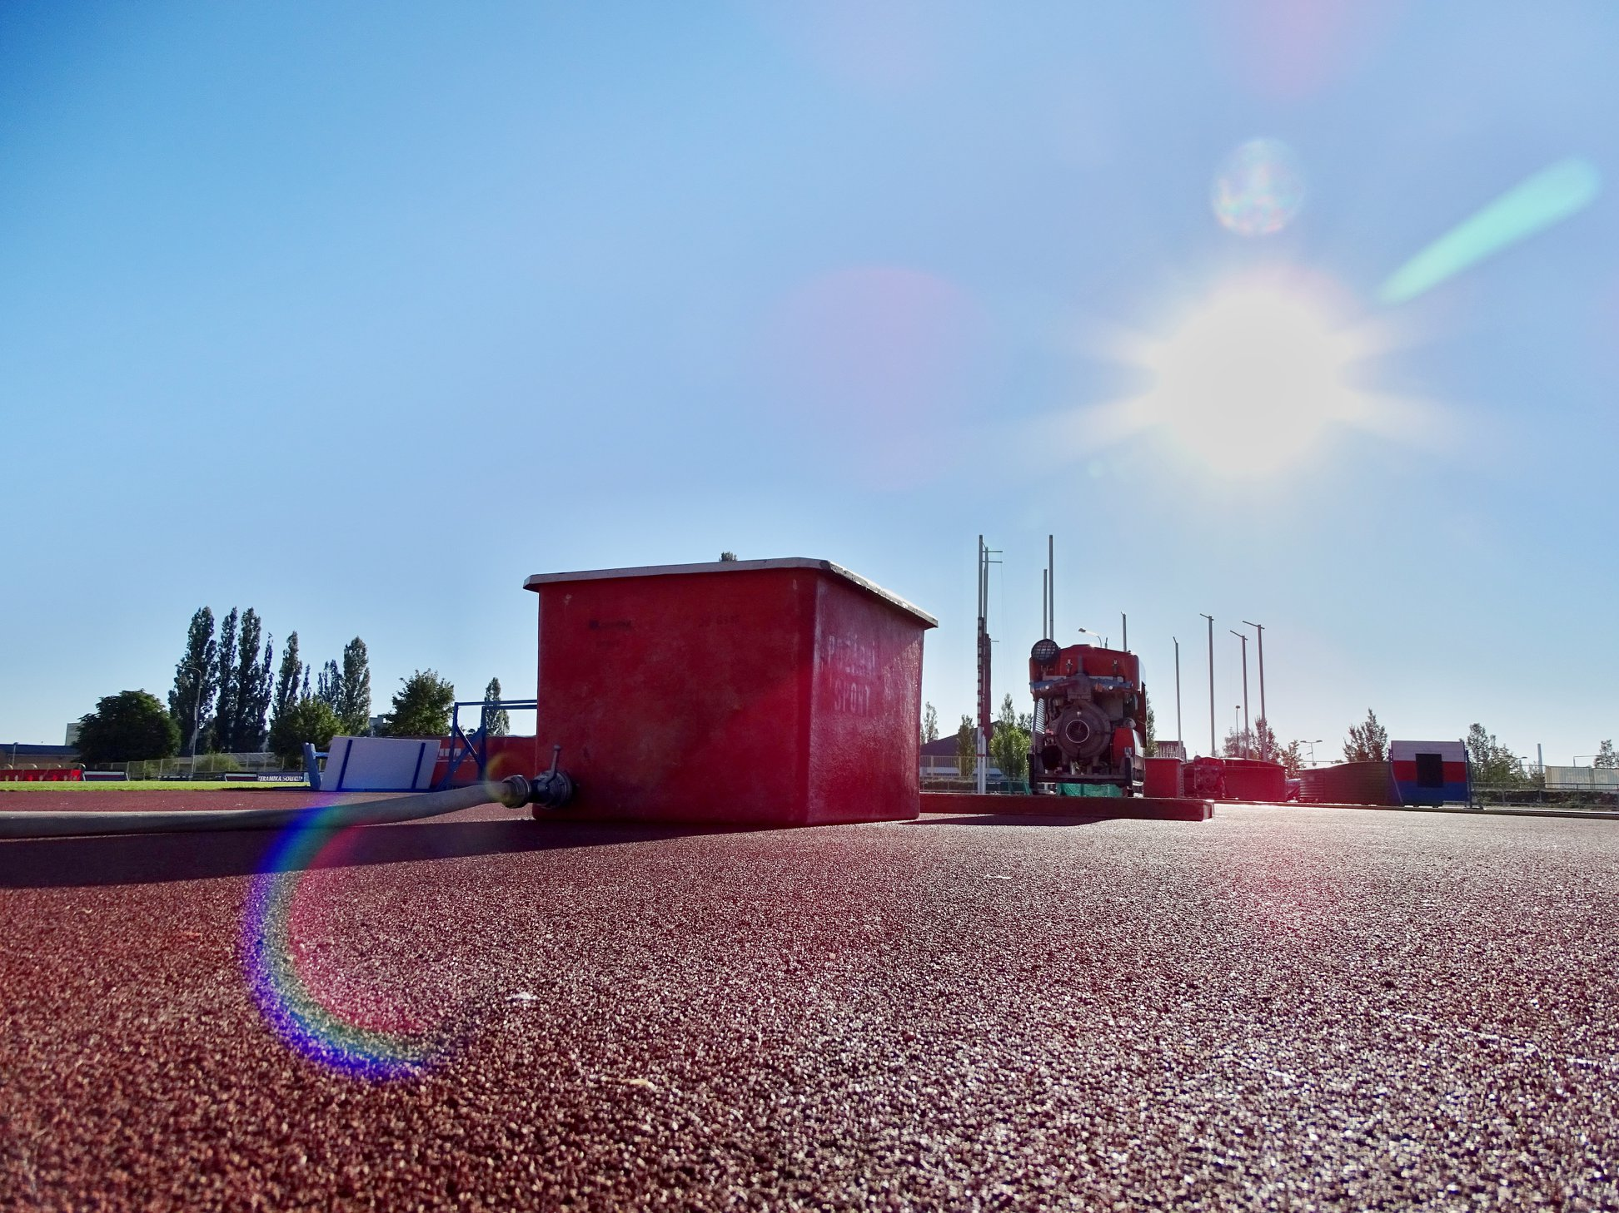

Slide 44
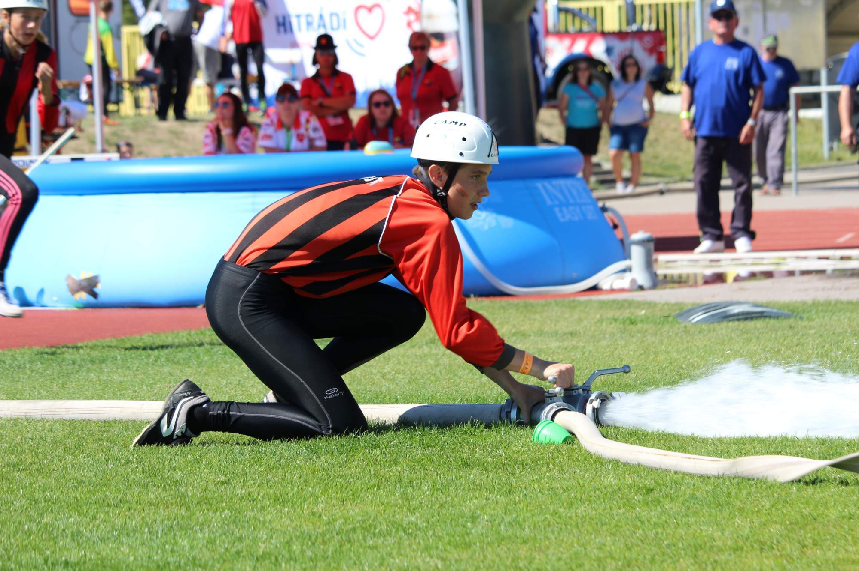

Slide 45
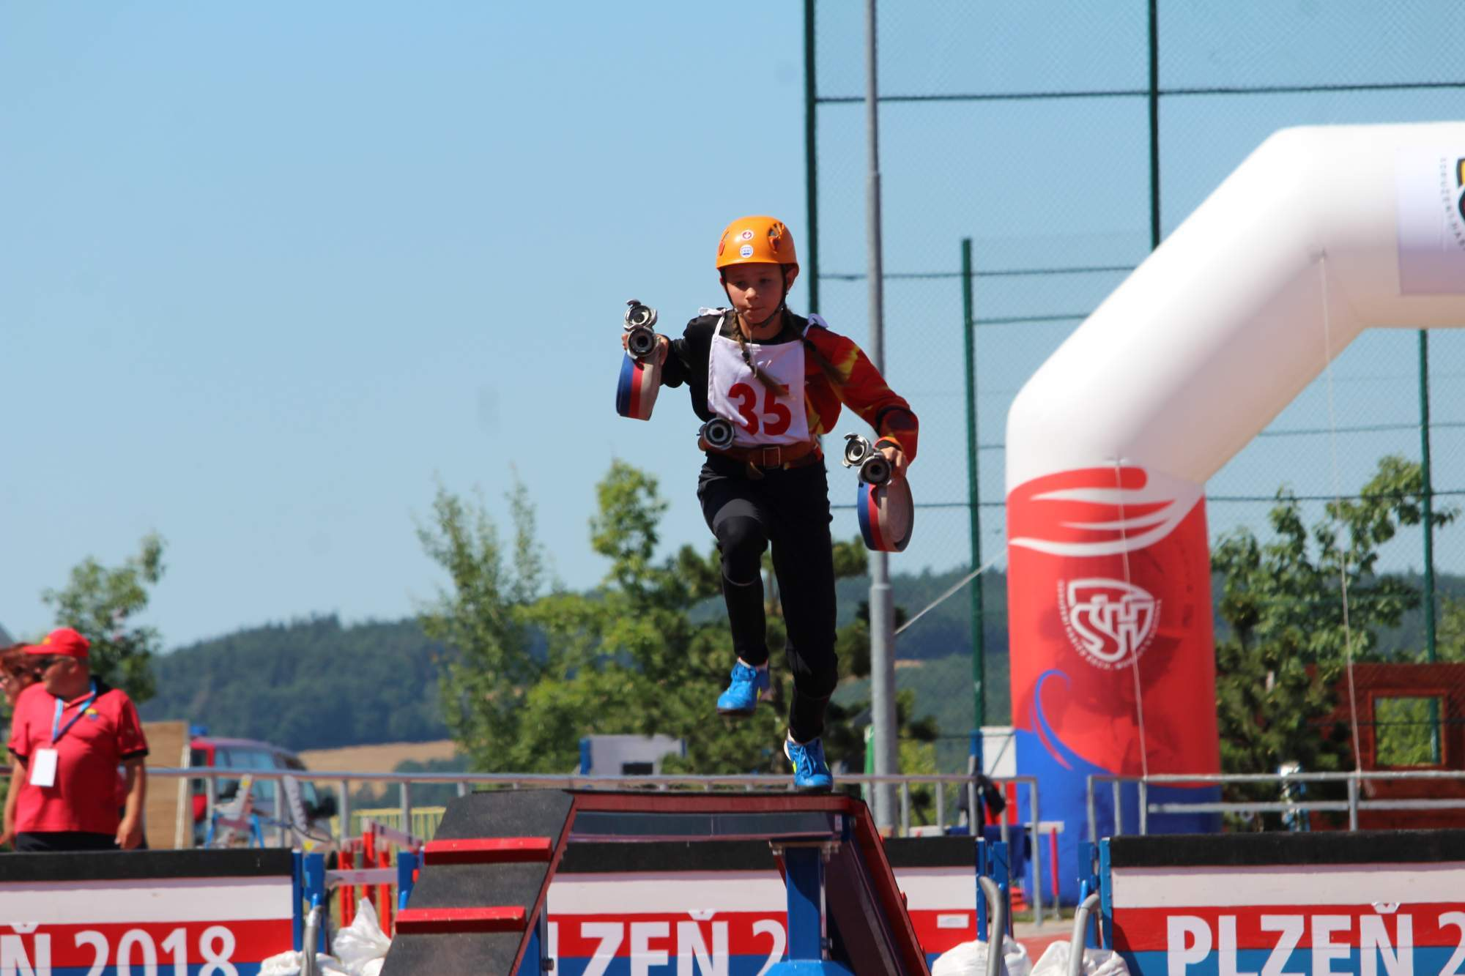

Slide 46
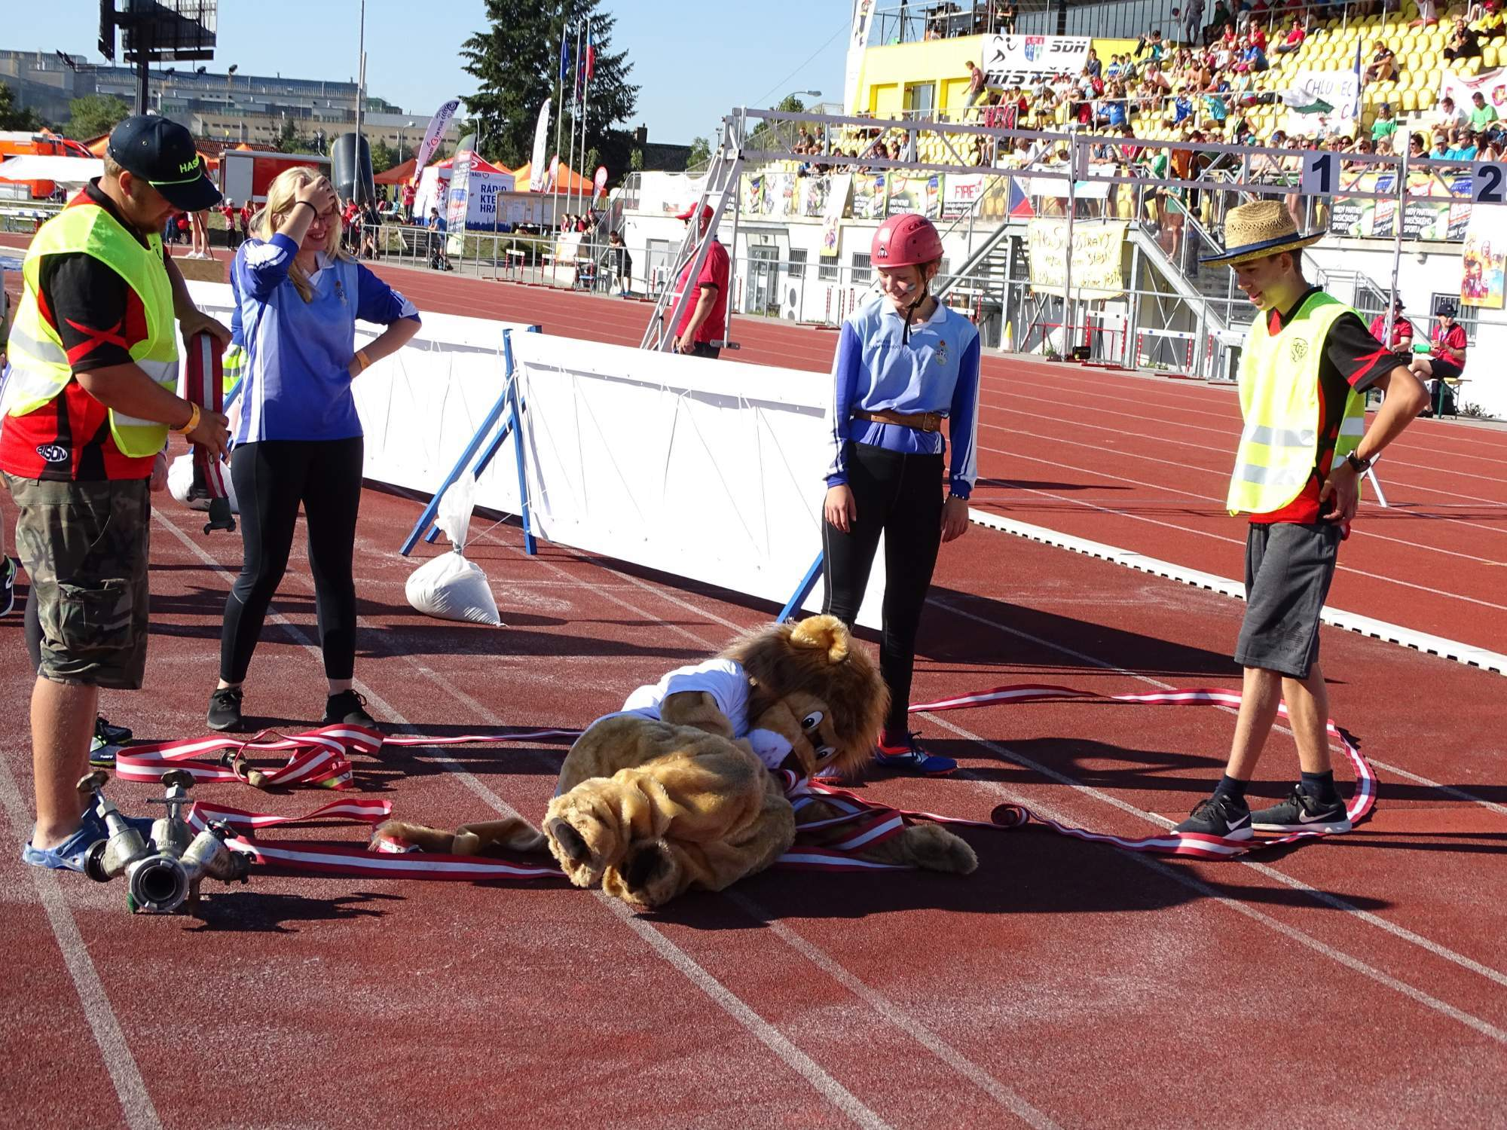
KOŘIST č. 1

Slide 47
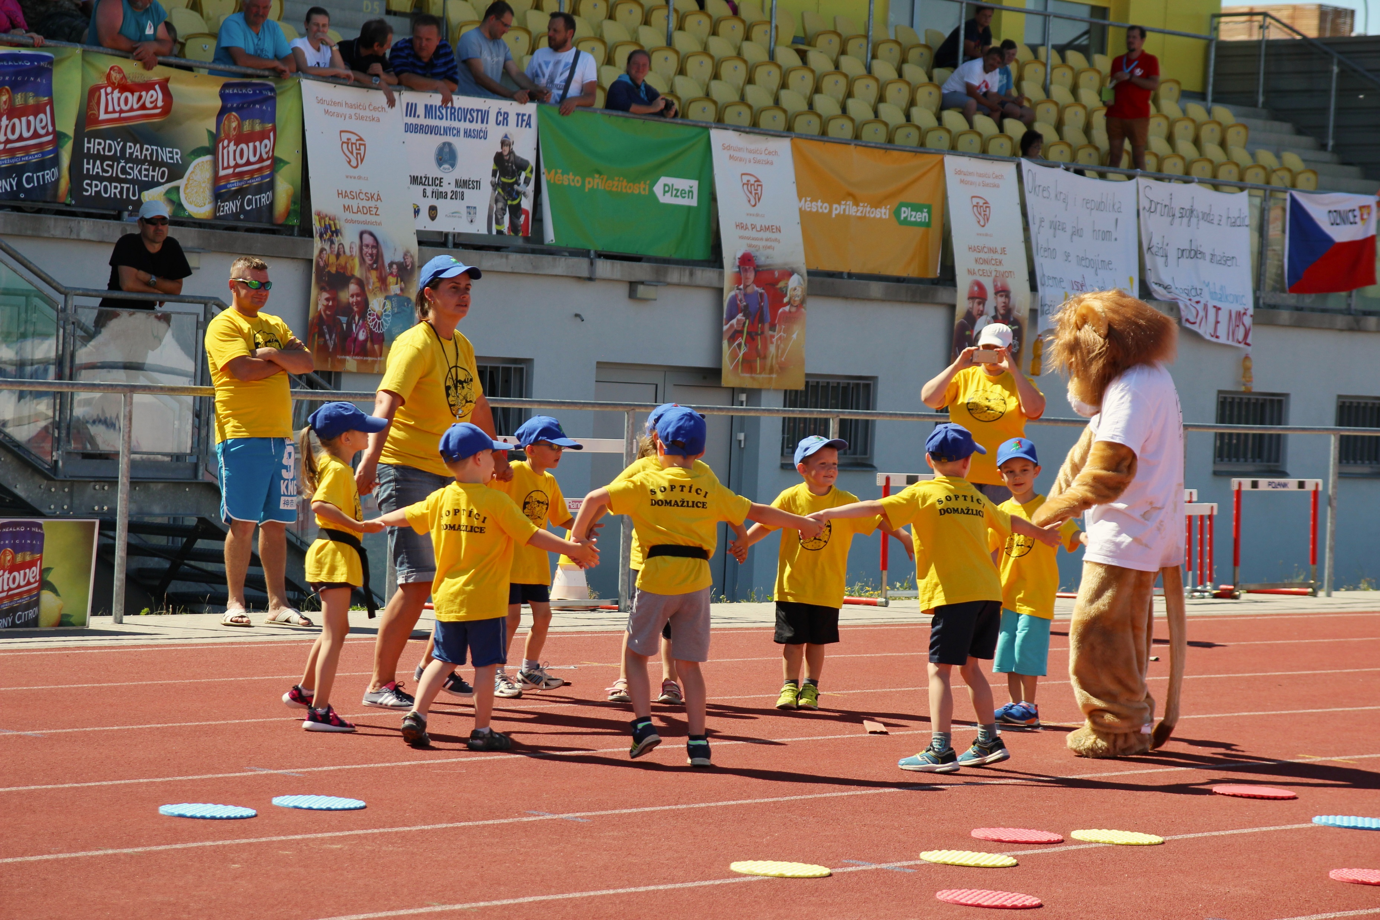

Slide 48
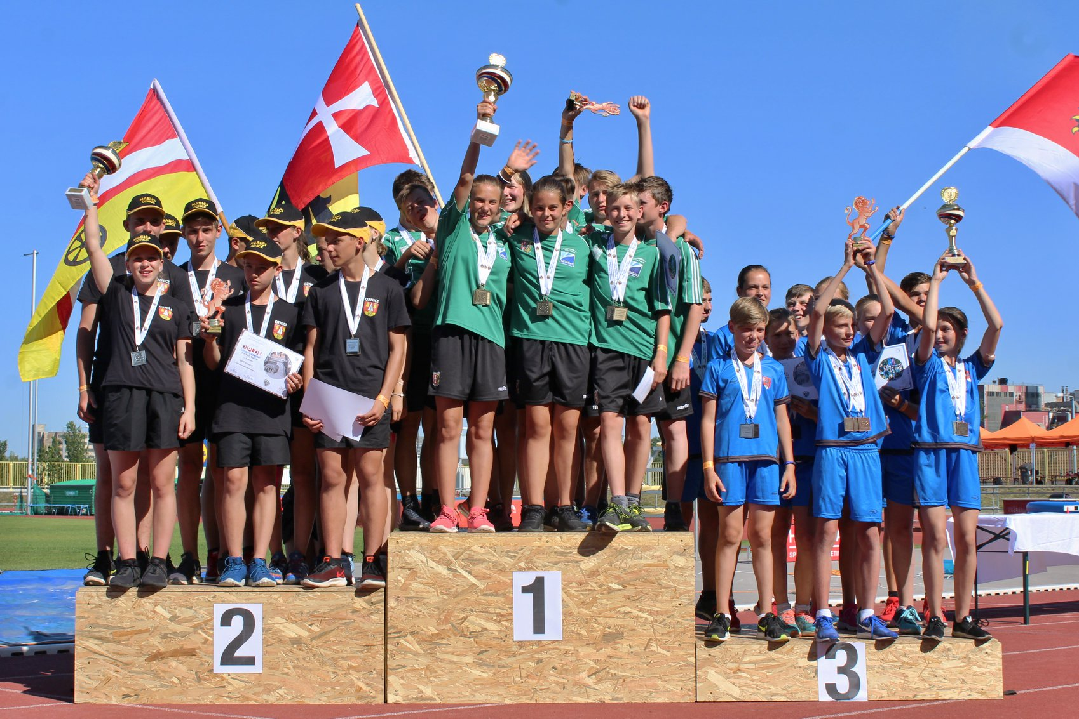

Slide 49
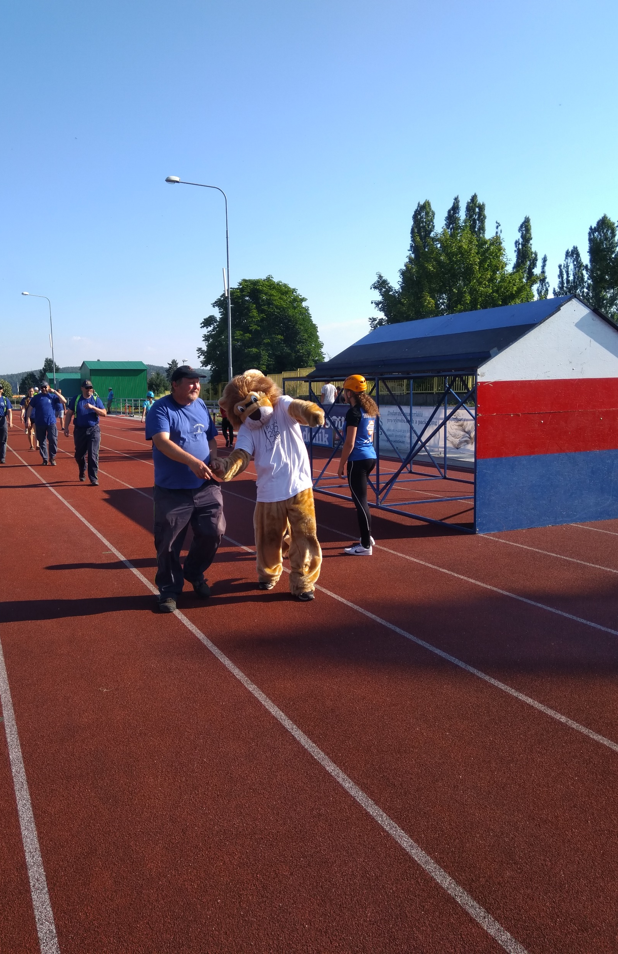
OD TAMTAĎ HO UVIDÍM

Slide 50
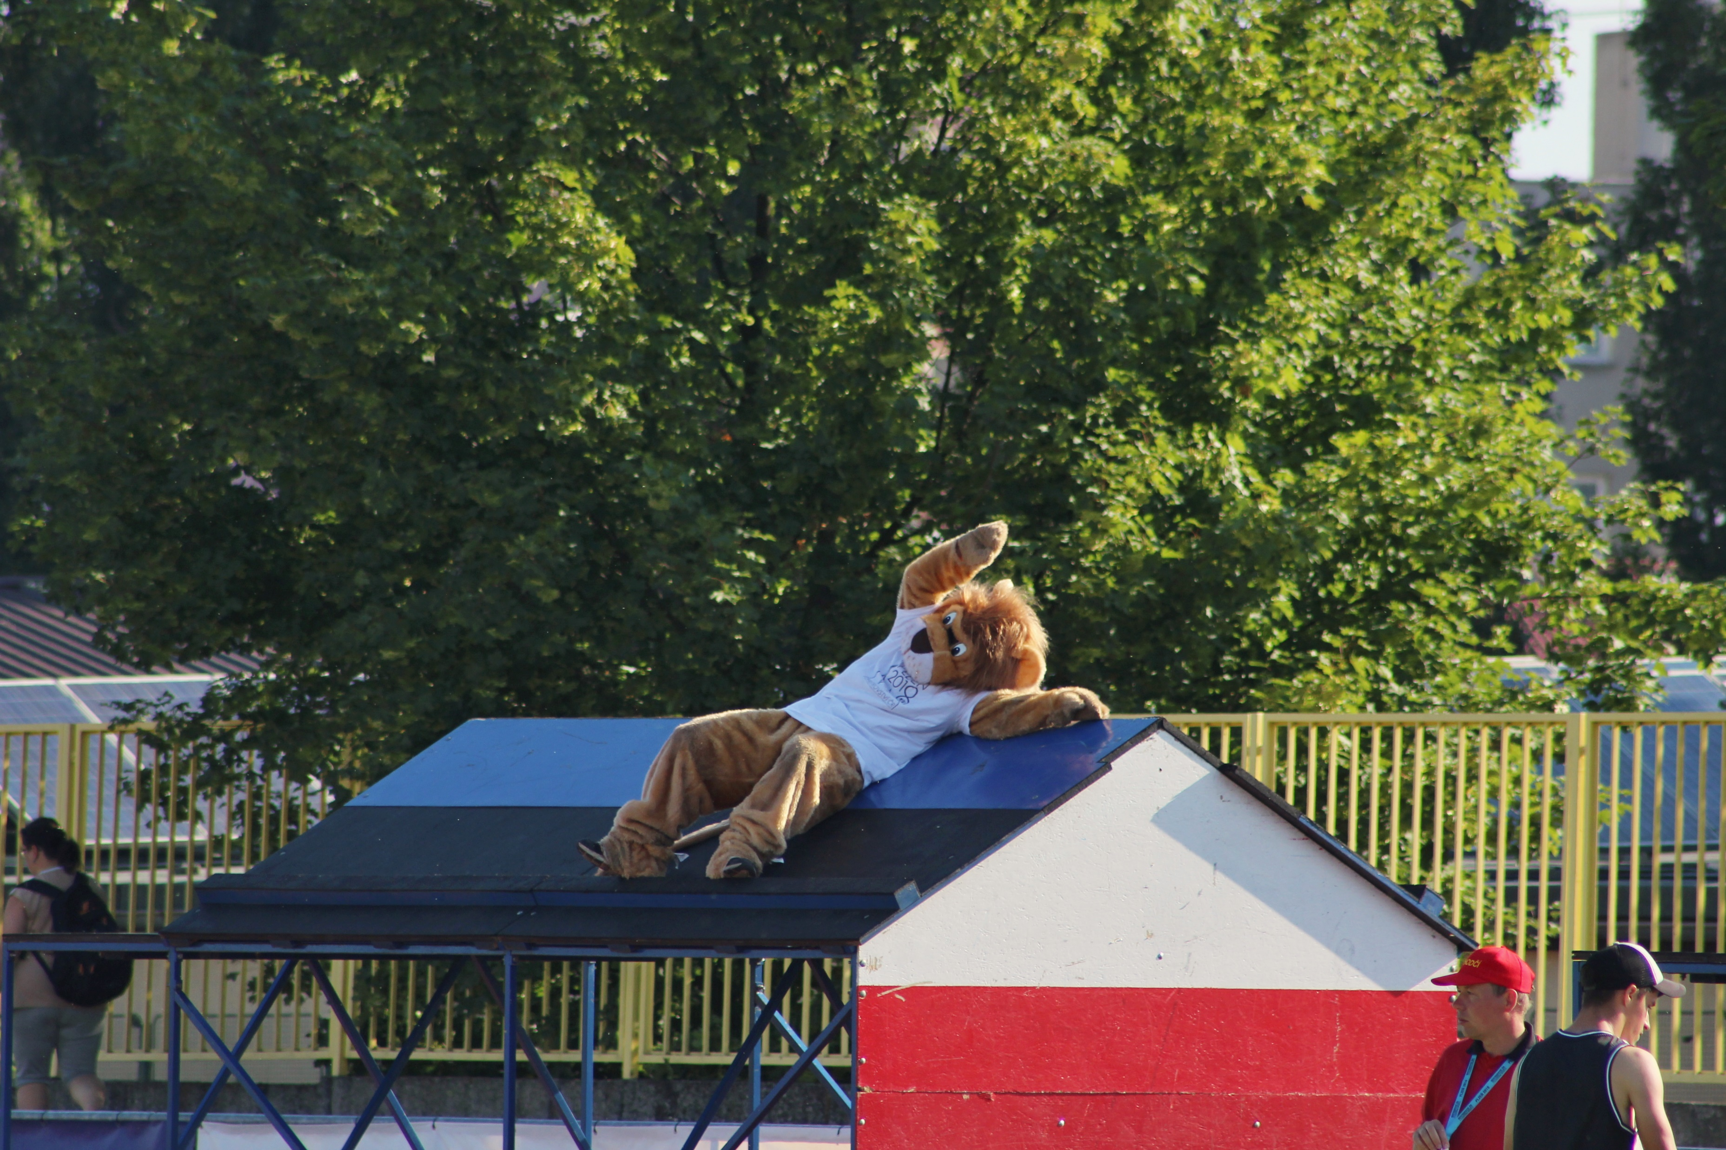
NEVIDÍM

Slide 51
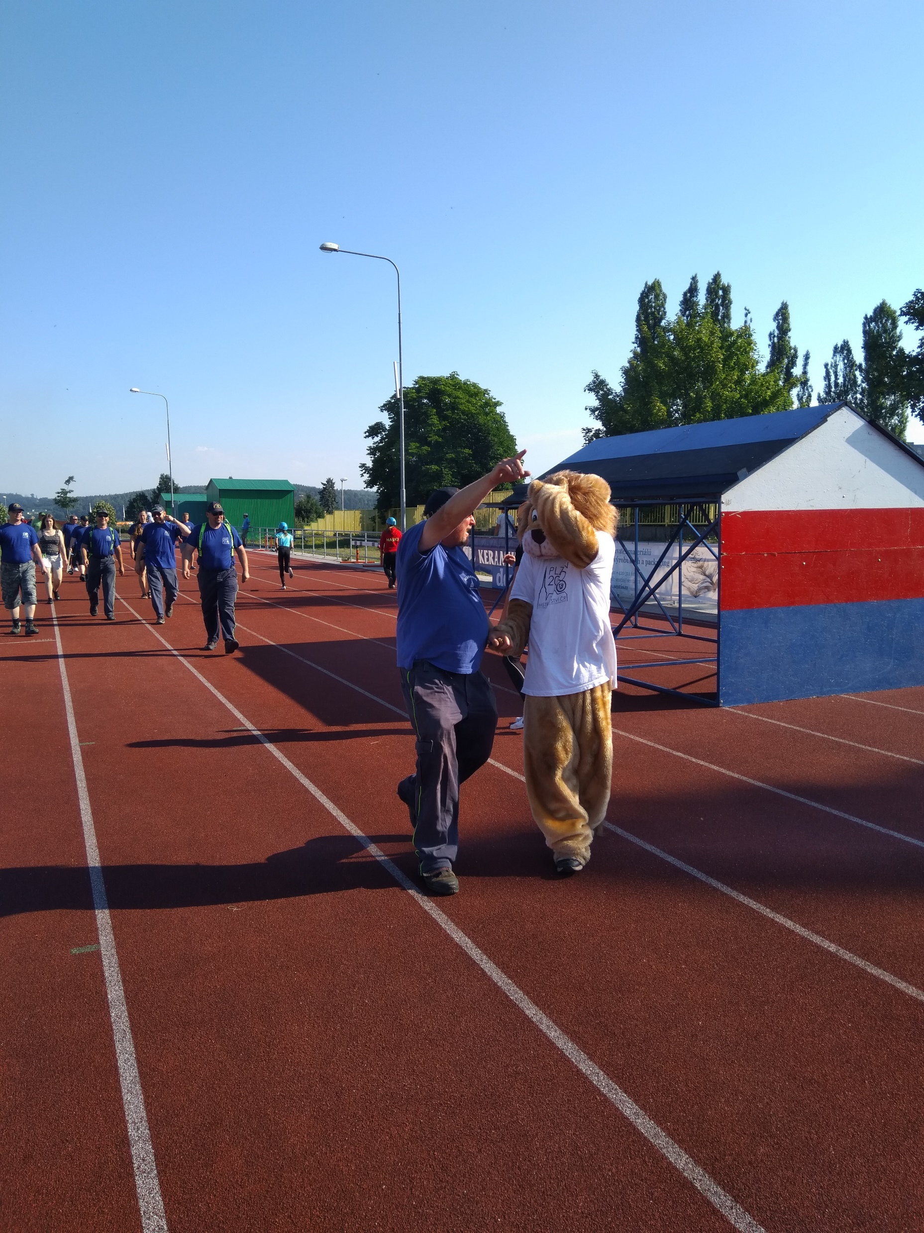
JSEM TI ŘÍKAL ŽE MUSÍŠ VEJŠ

Slide 52
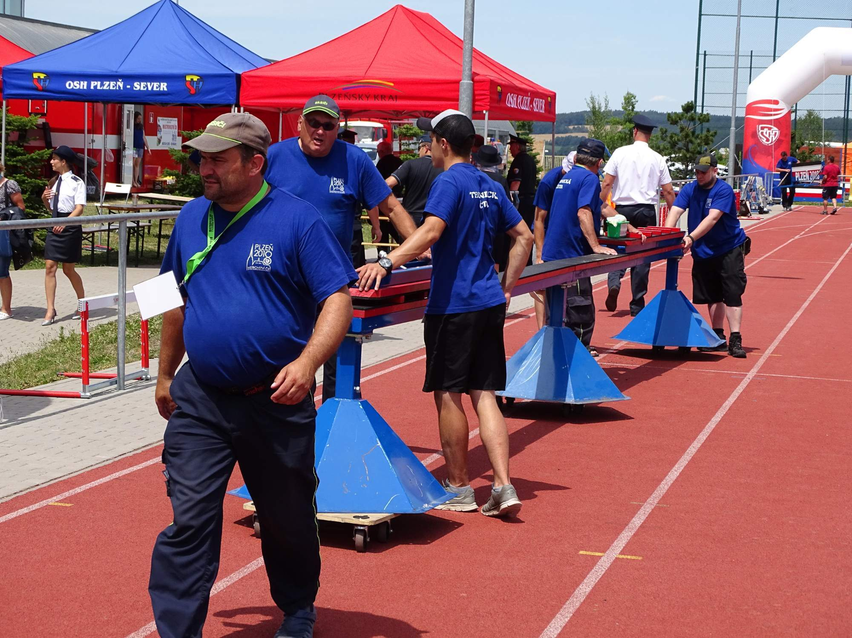
KOHO HLEDÁ?
PŘECE ŠTÁBNÍ KRYSU

Slide 53
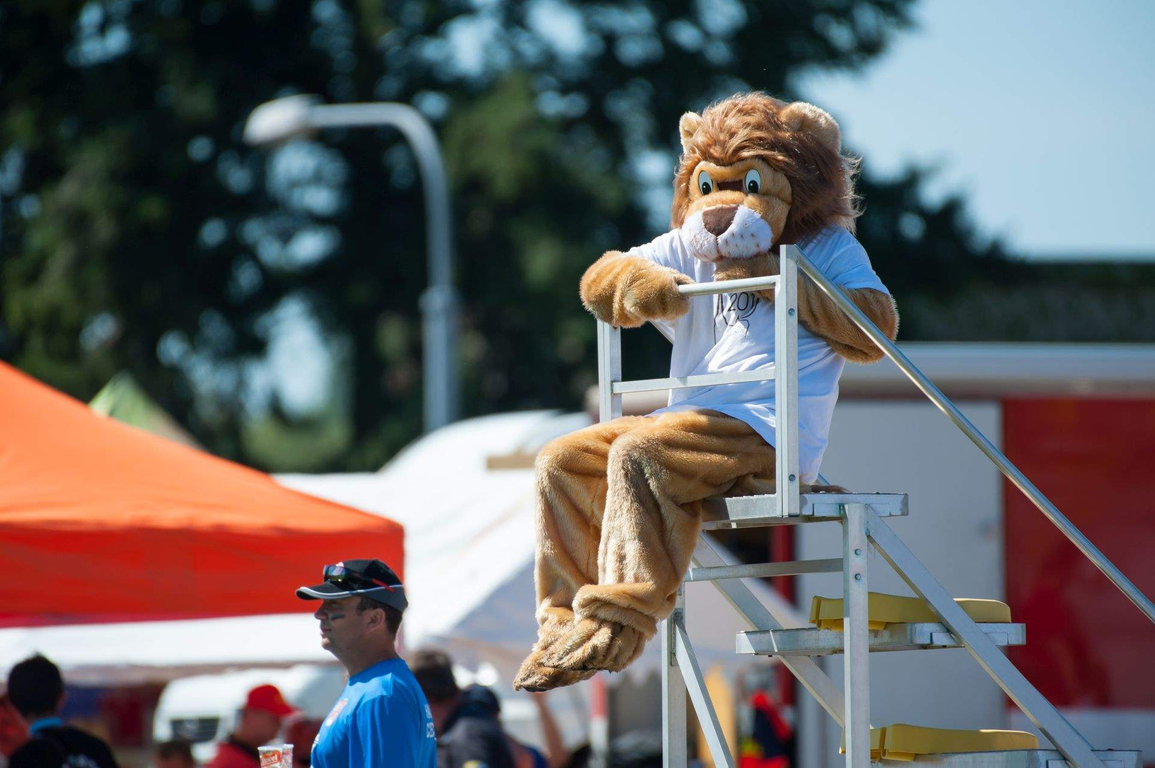
VIDÍM ☺

Slide 54
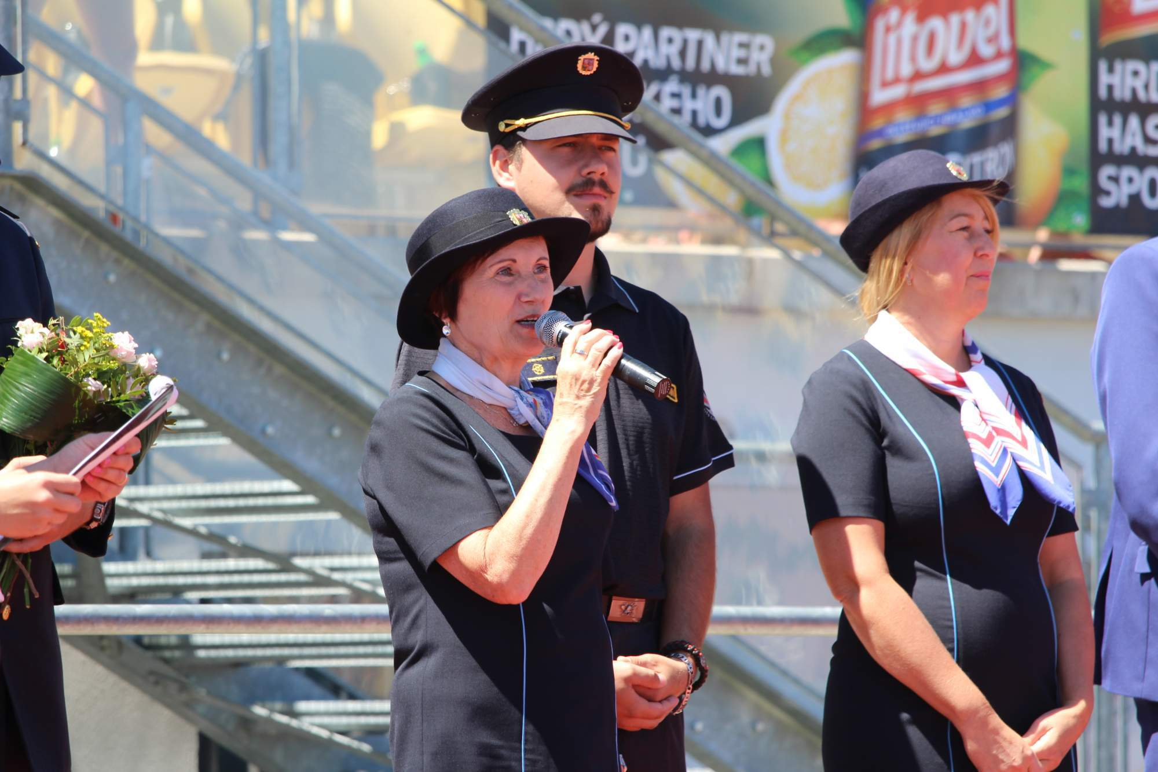
ŠTÁBNÍ KRYSA

Slide 55
DOROST

Slide 56
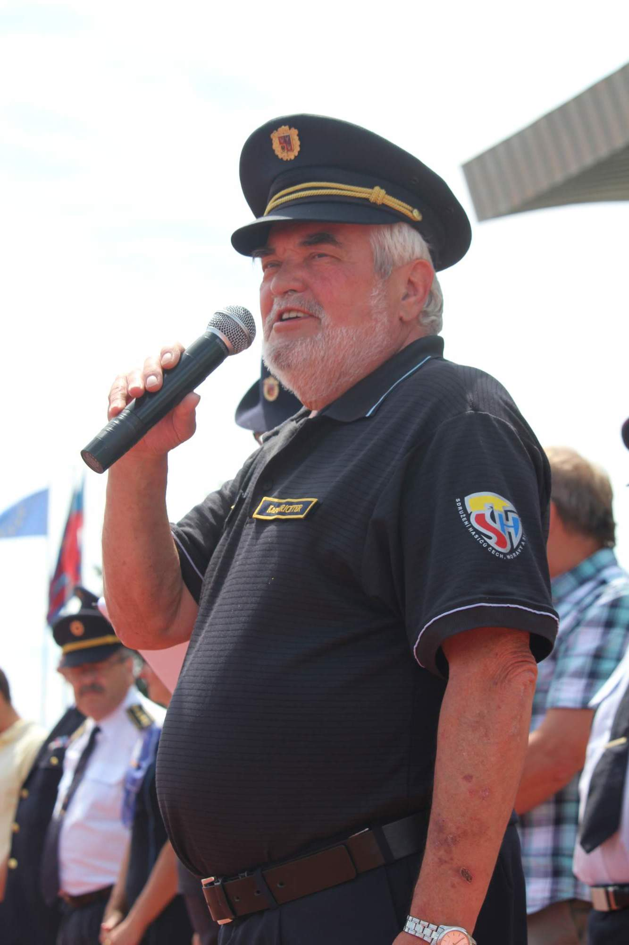

Slide 57
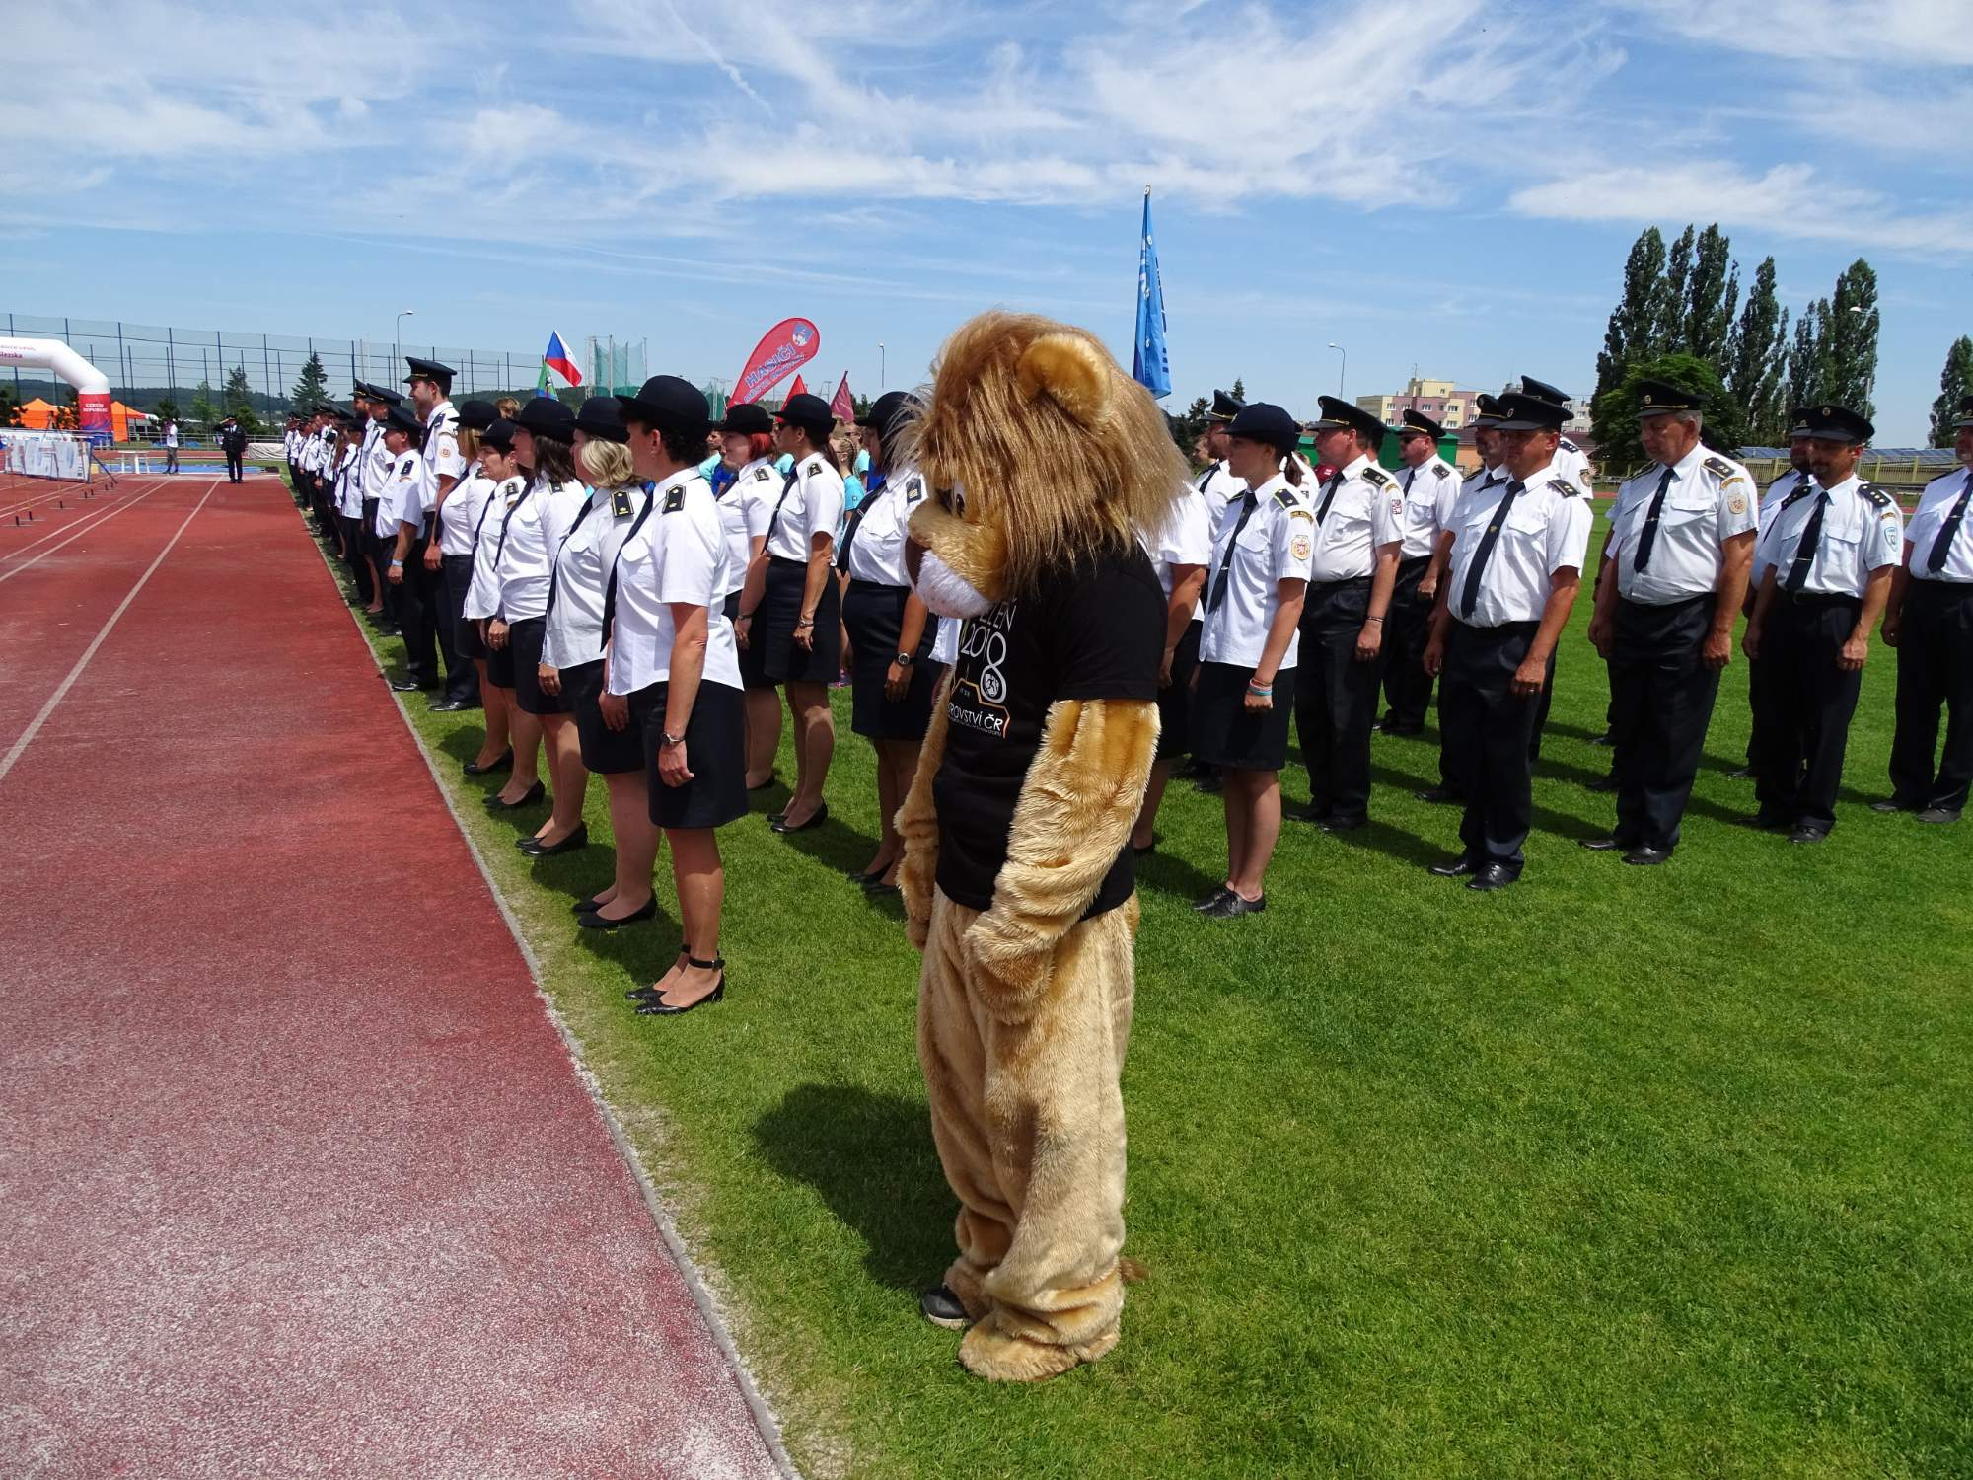

Slide 58
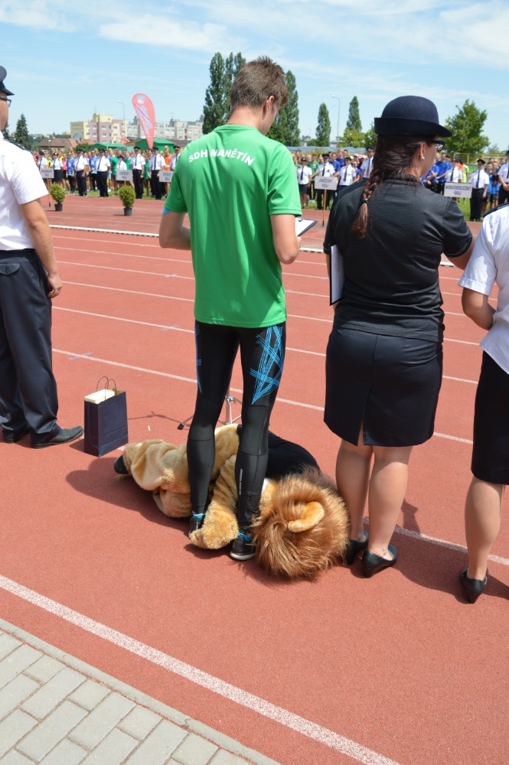
KOŘIST č. 2

Slide 59
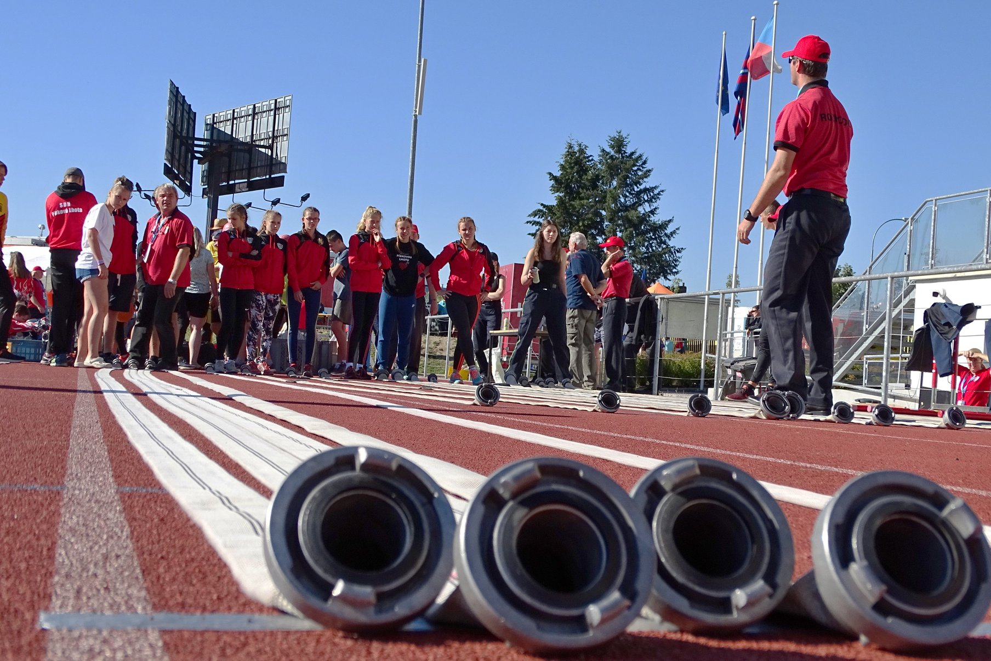

Slide 60
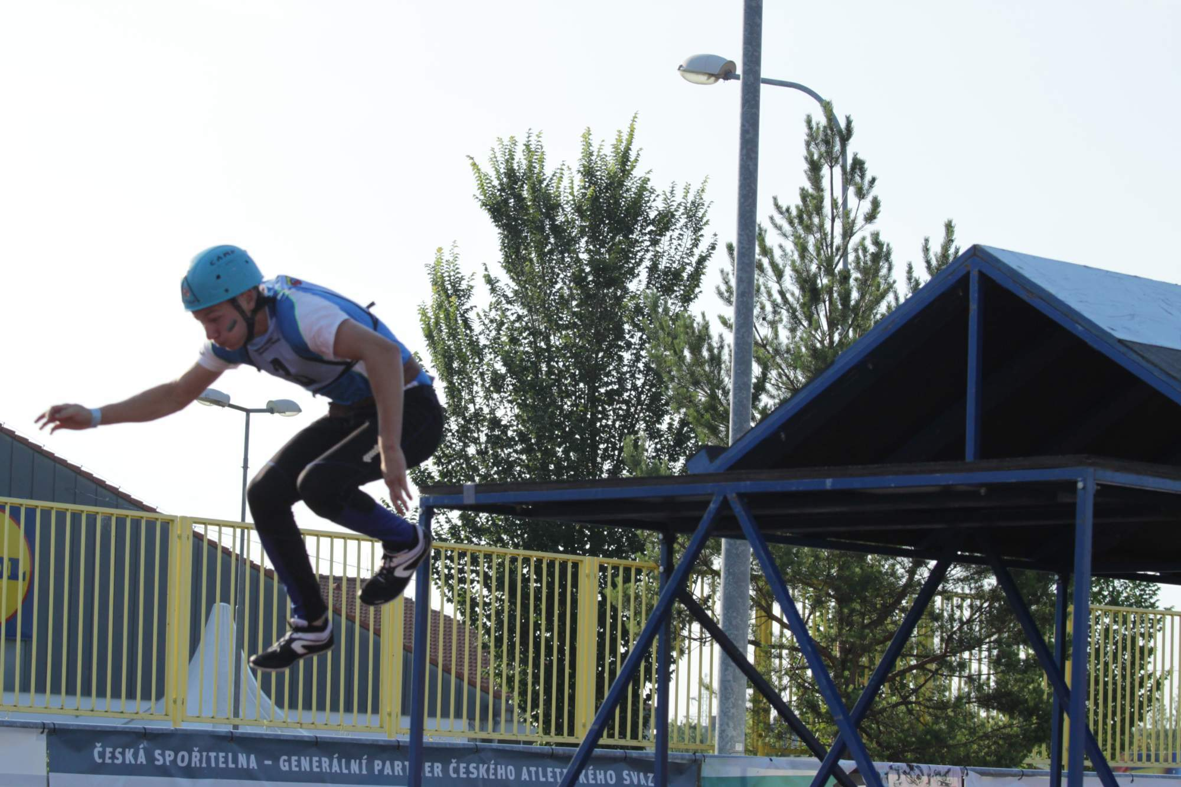

Slide 61
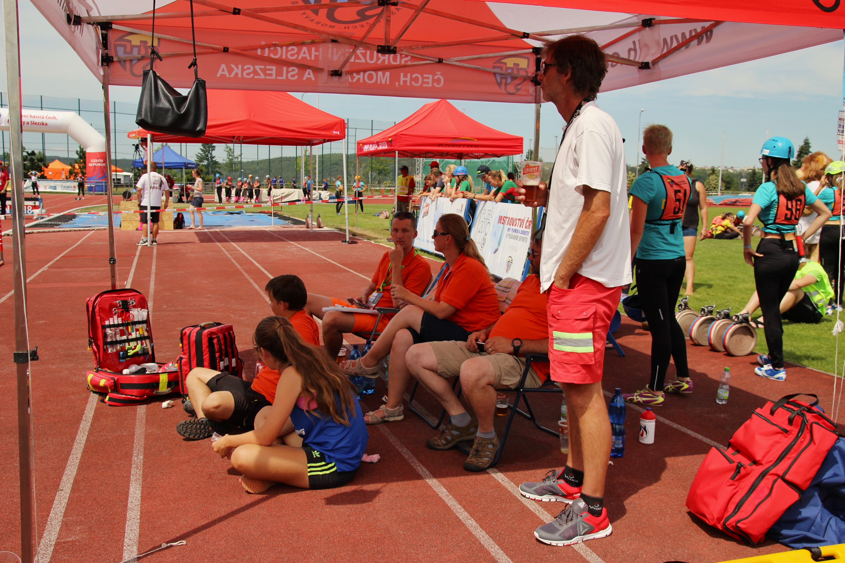

Slide 62
KDE MÁM TU KOBERCOVKU?

Slide 63
KOBERCOVKA DOŠLA

Slide 66
KOŘIST č. 3 – chytit

Slide 67
KOŘIST č. 3 – držet

Slide 68
KOŘIST č. 3 – a nepustit

Slide 73
SAKRA, VODIČKU NE
TI ŘÍKÁM ŽE BUDE PRŠET

Slide 78
TADY JSME ZAČALI A ZDE I KONČÍME

Slide 79
MČR JSOU SLZY

Slide 81
ZKLAMÁNÍ

Slide 83
ALE I ÚSMĚV

Slide 85
POMOC

Slide 87
PŘÁTELSTVÍ

Slide 89
DÍKY VŠEM

Slide 90
© JOSEF HOFFMANN

